Slide 1
Биорегуляционная и гомеопатическая коррекция неврологических проявлений в терапевтической практике
Врач — это профессия, лечащий врач — призвание
Федрунова Ольга Федоровна
Врач терапевт высшей категории
Международная медицинская гомеопатическая лига (LMHI)
Вице президент РГО по СФО
ТРОО «СОЗ»
2022г.
Презентация подготовлена при поддержке ООО «ХЕЕЛЬ РУС»
Notes:
Старость – светлый вечер жизни - сказала поэт Серебянного века,.
Знания о возможностях деликатного лечения и сопровождения пожилых людей, с помощью гомеопатических лекарств делает врача специалистом,который помогает продлить эту пору жизни человека

Slide 2
«Во врачебном искусстве нет врачей, окончивших свою науку»
Матвей Яковлевич Мудров основатель русской клинической медицины
общее старение населения
высокая частота коморбидности
междисциплинарный подход
нарастающая частота сосудистой и неврологической патологии
запрос на персонализированный анализ

Slide 3
Неврологические проявления соматических заболеваний
гетерогенный патогенез
различные патогенетические факторы
диффузные
очаговые
неодинаковые механизмы и проявления
пестрые клинические симптомокомплексы
снижение качества жизни
рост полипрагмазии

Slide 4
Основные патофизиологические факторы:
вовлечение в патологический процесс неврологических структур, расположенных по соседству с очагом повреждения
изменение гомеостаза вследствие нарушения белкового, углеводного, липидного, водно-электролитного обмена, кислотно-основного равновесия, накопления различных метаболитов, подлежащих выведению из организма
нарушение кровообращения, гипоксия
рефлекторные воздействия
избыточный или недостаточный гормональный фон
нарушение механизмов саморегуляции
метастатическое поражение нервной системы
http://library.bashgmu.ru/elibdoc/elib468.pdf

Slide 5
НЕВРОЛОГИЧЕСКИЕ СИНДРОМЫ
ПРИ ЗАБОЛЕВАНИЯХ ВНУТРЕННИХ ОРГАНОВ
неврозоподобный (псевдоневрастенический синдром)
синдром вегетативной дисфункции
синкопальные пароксизмы
панические расстройства (психовегетативный синдром)
полинейропатия (или синдром полинейропатии)
радикулопатия
миелопатия
энцефалопатия:
эпилептиформный синдром
псевдотуморозный синдром
http://library.bashgmu.ru/elibdoc/elib468.pdf

Slide 6
Основные патогенетические механизмы неврологических проявлений болезней сердца и магистральных сосудов
уменьшение ударного и минутного объемов сердца.
уменьшение объема циркулирующей крови, недостаточное ее поступление в сосуды головного мозга
нарушение регулярности поступления крови в мозг (при приступах Морганьи-Эдемса-Стокса)
колебания внутримозгового артериального и венозного давления
изменение состава и свойств крови (вязкости, парциального давления кислорода, параметров коагуляции и кислотно-основного равновесия и др.)
изменение нервно-рефлекторной регуляции сосудистого тонуса
застойное полнокровие сосудов мозга (стаз)
повышение внутричерепного давления
расширение периваскулярных пространств
гипоксия ткани мозга
деструктивные изменения стенок сосудов
бактериальный эндокардит
http://library.bashgmu.ru/elibdoc/elib468.pdf
Notes:
Патогенез неврологических проявлений болезней сердца и магистральных сосудов

Slide 7
Основные патогенетические механизмы неврологических проявлений артериальной гипертензии
серозно-субэпендимальная инфильтрация сосудов с воспалением артерий
фиброзно-гиалиновая дегенерация стенок мелких сосудов
аневризмы, часто с тромбами
разрывы сосудов с кровотечениями
отeк мозга и его оболочек
http://library.bashgmu.ru/elibdoc/elib468.pdf

Slide 8
НЕВРОЛОГИЧЕСКИЕ ПРОЯВЛЕНИЯ АРТЕРИАЛЬНОЙ ГИПЕРТЕНЗИИ
Неврозоподобный (псевдоневрастенический синдром)
Острая гипертоническая энцефалопатия
Транзиторные ишемические атаки (преходящие нарушения мозгового
кровообращения)
Инсульты: геморрагический, ишемический (лакунарный)
Хроническая недостаточность мозгового кровообращения (дисциркуляторная энцефалопатия)
Эпилептиформный синдром (симптоматическая сосудистая эпилепсия)
Вторичный сосудистый паркинсонизм
Сосудистая и смешанная деменция
http://library.bashgmu.ru/elibdoc/elib468.pdf

Slide 9
Основные патогенетические механизмы неврологических проявлений заболеваний легких
острая или медленно нарастающая гипоксия
гиперкапния
нарушение вентиляции легких
рефлекторные и гемодинамические нарушения в большом и малом круге кровообращения
ишемия
венозное полнокровие в сосудах головного и спинного мозга
увеличение проницаемости сосудистой стенки
http://library.bashgmu.ru/elibdoc/elib468.pdf

Slide 10
Неврологические синдромы при острых заболеваниях бронхов и легких
острая энцефалопатия
синдром менингизма
вторичный гнойный менингит
вторичный (метастатический) абсцесс мозга
http://library.bashgmu.ru/elibdoc/elib468.pdf

Slide 11
Неврологические синдромы при длительно протекающих и хронических бронхо-пульмональных процессах
неврозоподобный (псевдоневрастенический синдром)
синдром вегетативной дисфункции
хроническая энцефалопатия
эпилептиформный синдром
вторичный гнойный менингит
абсцесс головного мозга
туберкулезный менингит
туберкулома головного мозга
метастаз бронхогенного рака в головной мозг
вторичная компрессия спинного мозга (гнойный эпидурит), опухоль спрорастанием в позвоночный канал)
синдром Панкоста
радикулопатия
http://library.bashgmu.ru/elibdoc/elib468.pdf

Slide 12
Основные патогенетические механизмы неврологических проявлений заболеваний желудочно-кишечного тракта
расстройство различных видов обмена (белкового, липидного, углеводного, водно-электролитного, витаминного) вследствие нарушения всасывания веществ в ЖКТ
патологическая импульсация из внутренних органов
преморбидная вегетативно-эндокринная дисфункция
http://library.bashgmu.ru/elibdoc/elib468.pdf

Slide 13
Неврологические синдромы при язвенной болезни желудка и 12-перстной кишки,колите, гастрите, ахалазии пищевода и кардиоэзофагоспазме
неврозоподобный (псевдоневрастенический)
цефалгии мигренозного характера
синдром дисфункции вегетативной нервной системы
пapoксизмальные расстройства (синкопальные, вегетативные кризы)
полинейропатия
радикулопатия
http://library.bashgmu.ru/elibdoc/elib468.pdf

Slide 14
Основные патогенетические механизмы неврологических проявлений заболеваний печени и желчевыводящих путей
интоксикация (гипербибирубинемия, гипераммониемия)
функциональная недостаточность печени
нарушение различных видов обмена веществ
http://library.bashgmu.ru/elibdoc/elib468.pdf

Slide 15
Неврологические проявления заболеваний печени и желчевыводящих путей
неврозоподобный (псевдоневрастенический, ипохондрический)
острая и хроническая энцефалопатия
вестибулярные, синкопальные пароксизмы
эпилептиформный синдром
гиперкинетический синдром
синдром когнитивных нарушений
синдром нарушения вигильности (гиперсомнии)
печеночная кома
миелопатия, энцефаломиелопатия
полирадикулонейропатия
плексопатия
миопатия
http://library.bashgmu.ru/elibdoc/elib468.pdf
Notes:
синдром нарушения вигильности

Slide 16
Основные патогенетические механизмы неврологических проявлений заболеваний поджелудочной железы
изменение секреции панкреатических гормонов и выделение биологически активных веществ (нейропептидов, простагландинов, серотонина)
гнойная интоксикация, сепсис, синдром полиорганной недостаточности
http://library.bashgmu.ru/elibdoc/elib468.pdf

Slide 17
Неврологические синдромы при панкреатите
Неврозоподобный синдром
энцефалопатия
энцефаломиелопатия
http://library.bashgmu.ru/elibdoc/elib468.pdf

Slide 18
Основные патогенетические механизмы неврологических проявлений заболеваний почек
Интоксикация, обусловленная азотемией вследствие нарушения выделительной функции почек, ведущая к вторичному расстройству гомеостаза (гипонатриемия, гиперкалиемия, гипохлоремия, гиперглобулинемия, гипоальбуминемия, креатинемия)
Снижение коллоидно-осмотического (онкотического) давления крови
Повышение проницаемости сосудов с развитием в головном и спинном мозге, а также в периферических нервах отека, диапедезных кровоизлияний и плазморрагий, ведущих в дальнейшем к поражению нервных клеток, волокон, нервных сплетений и периферических нервов, а также нарушению сократительной функции мышц
Вторичная артериальная гипертензия, обусловленная активацией ренин-ангиотензиновой системы вследствие снижения почечного кровотока
Токсическое поражение и механическое сдавление (камни, опухоли) ветвей вегетативного сплетения почек может приводить к появлению болей и гиперестезии в почечных зонах Захарьина-Геда, болей в области сердца и живота (реновисцеральные синдромы)
http://library.bashgmu.ru/elibdoc/elib468.pdf

Slide 19
Неврологические проявления заболеваний почек
неврозоподобный
острые и хронические нарушения мозгового кровообращения
энцефалопатия
синдром внутричерепной гипертензии с гипертензивными кризами
синдром уремической комы
симптоматическая (почечная) артериальная гипертензия
радикулопатия
полинейропатия
http://library.bashgmu.ru/elibdoc/elib468.pdf

Slide 20
Цефалгия
Гомеопатические лекарственные средства1
AESCULUS – ощущение, что голова лопнет (давление на мозг)
AGARICUS – с ощущением ледяных игл, дрожанием
ALUMINA – хроническая, с тошнотой и рвотой
AURUM METALLICUM – пульсация, краснота лица, повышение кровяного давления, ощущение прилива крови
BELLADONNA – внезапная, сильная с краснотой лица, расширением зрачков
http://library.bashgmu.ru/elibdoc/elib468.pdf

Slide 21
Цефалгия
Гомеопатические лекарственные средства 2
CACTUS – с ощущением сильного сжатия головы
CALCIUM PHOSPHORICUM – у школьников, студентов,хуже от тесной шапки
CAMPHORA – ощущение перетягивания головы веревкой, холод тела
CAPSICUM – хуже от сотрясения (держит голову руками)
CIMICIFUGA – слева, перед менструацией,от голода
COFFEA – односторонняя, в одной точке, с возбуждением
CUPRUM – со спазмом, подергиванием глаз
EUPHRASIA – как от ушиба с насморком и воспалением глаз
http://library.bashgmu.ru/elibdoc/elib468.pdf

Slide 22
Цефалгия
Гомеопатические лекарственные средства 3
GELSEMIUM – внезапная, сильная, ощущение повязки вокруг головы
GLONOINUM – с дрожью, приливом крови к голове, холодом тела, снижением кровяного давления
IGNATIA – разнообразная, от переживаний,от кофе, алкоголя, стимуляторов.
KALIUM BICHROMICUM – в одной точке с нарушением зрения
MELILOTUS – с краснотой лица, лучше от носового кровотечения
NATRIUM MURIATICUM – хроническая, в виде приступов,бледность, худоба, печаль, потребность в соли
http://library.bashgmu.ru/elibdoc/elib468.pdf

Slide 23
Цефалгия
Гомеопатические лекарственные средства 4
OPIUM – темно-красное лицо, невозможность пошевелиться
PETROLEUM – после езды в транспорте, от запаха бензина, выхлопных газов, краски
PLATINA – в виде тяжелых приступов, с тошнотой и рвотой, лучше на воздухе, постепенно начинается и проходит
SPIGELIA – «блуждающего» характера
THUJA – упорная, в одной точке, хуже от сырости, питья
VALERIANA – в покое (лучше от движения),с обострением ощущений и чувств
ZINCUM – у лиц, неспособных к точным наукам, сопровождается симптомом «беспокойных» ног
http://library.bashgmu.ru/elibdoc/elib468.pdf

Slide 24
Бессоница
Гомеопатические лекарственные средства
CHAMOMILLA – из-за боли, раздражения, злобы (часто у детей)
CIMICIFUGA – крайне переменчивый сон и настроение
COFFEA – бессонница от эмоционального возбуждения
GELSEMIUM – от волнения, беспокойства о будущем
IGNATIA – не засыпает вечером, наплыв мыслей, сердцебиение
IODIUM – нервная возбудимость, сердцебиение, исхудание (часто тиреотоксикоз)
KALIUM CARBONICUM – просыпается в 2-4 часа ночи от болезненных явлений
NUX VOMICA – просыпается раньше времени, раздражительность переутомление
VALERIANA – эмоциональное переутомление, беспокойство

Slide 25
Невралгия
Гомеопатические лекарственные средства
ACONITUM – с невыносимой, резкой болью, онемением, беспокойством
CAUSTICUM – с сильными, молниеносными болями, в том числе лицевых нервов
CHINA – на фоне истощения, анемии
CIMICIFUGA – ресничная, межреберная, люмбаго. Чаще слева
COFFEA – зубная, тройничного нерва
COLOCYNTHIS – с болями вдоль нервов, сильными, разрывающими ,радикулит, часто после обиды, гнева. Лучше от сильного давления
HYPERICUM – с болью по ходу нерва после травмы, радикулит, боли после удаления зуба, фантомные боли
LACHESIS – слева, тройничного, лицевого нерва, хуже от сна, алкоголя, прикосновения, тепла (жары)
MAGNESIUM PHOSPHORICUM – с колющей, режущей болью,ухудшение от переохлаждения, улучшение от тепла
PLATINA – сопровождается спазмами, болями в костях, онемением

Slide 26
Невралгия
Гомеопатические лекарственные средства
PLUMBUM – с болями по ходу нервных сплетений и атрофией мышц, онемения параличи
RUTA – упорные, рецидивирующее невралгии, хуже от холода, лежа, радикулит обостряющийся при укладывании в постель
RHUS – радикулит, «стартовые» боли (в начале движения),чаще слева
SPIGELIA – любой локализации, с косоглазием, опущением век
STANNUM – со стреляющими болями, спазмами, судорогами, подергиваниями.
VALERIANA – с острыми, дергающими болями, как от электричества, боли в лице и зубах
ZINCUM METALLICUM – с дрожанием, параличом, слабостью

Slide 27
Кардиология
Гомеопатические лекарственные средства 1
ACONITUM – гипертонический криз, стенокардия со страхом, краснотой лица, твердым, скорым пульсом, двигательным возбуждением
AMMONIUM CARBONICUM – сердцебиение со слабостью и одышкой
ANACARDIUM – «двойные» боли (два укола с перерывом) в сердце
ARGENTUM NITRICUM – сердцебиение, связанное с беспокойством
ARNICA – увеличение сердца от тренировок, переутомление
ARSENICUM ALBUM – сердечный приступ в 1-3 часа ночи
AURUM METALLICUM – гипертония и стенокардия. Краснота лица, пульсация сосудов. депрессия
CACTUS – стенокардия, боли резкие, ощущение сжатия сердца, онемение левой руки, одышка хуже от малейшего усилия
CALCIUM CARBONICUM – легко возникает сердцебиение и одышка
CARBO VEGETABILIS – тяжелое состояние, холод тела (но желание холода), одышка, нитевидный пульс, обостренные черты лица
CIMICIFUGA – ревматизм сердца, суставов, ангины
DIGITALIS – замедление сердечного ритма или аритмия, одышка, синева лица, губ, ногтей.страх остановки сердца (нужно замереть неподвижно)

Slide 28
Кардиология
Гомеопатические лекарственные средства 2
FOLLICULINUM – болезни сердца и сосудов в климактерическом периоде
GELSEMIUM – аритмия со страхом остановки сердца (нужно двигаться)
GLONOINUM – сердцебиение от малейших усилий, нерегулярный пульс, прилив крови к голове, головная боль,падение кровяного давления, обморок
IGNATIA – сердцебиение, боли в сердце после стрессов
IODUM – сердцебиение, нарушение ритма,часто тиреотоксикоз, исхудание
KALIUM CARBONICUM – нарушения сердечного ритма, отеки, анемия, стенокардия, колющая боль, ощущение, что «сердце висит на нитке»
LILIUM TIGRINUM – стенокардия, ощущения сжатия сердца, сердцебиение,часто на фоне гинекологической патологии, климакса
NAJA – пороки сердца, сердцебиение, аритмия, стенокардия ,гипотония
RHUS – стенокардия, онемение левой руки, перетренировка, увеличение сердца
SPIGELIA – интенсивное сердцебиение, хуже лежа на левом боку, ощущение «дрожания» в сердце, колющие боли от малейшего движения
TABACUM – стенокардия, ощущение боли и спазма в горле, обморок, слабость, тошнота, бледность, холодный пот
TARENTULA – стенокардия, сердцебиение, одышка, беспокойство в конечностях

Slide 29
Раздражительность
Гомеопатические лекарственные средства 1
AESCULUS – с потерей памяти, отвращением к работе, венозные проблемы
CIMICIFUGA – при резких колебаниях настроения, предменструальный синдром, непереносимость голода
COLOCYNTHIS – постоянная неудовлетворенность делами, окружающими, собой, острые боли (особенно в животе) после раздражения, гнева, обиды
HEPAR SULFURIS – в виде приступов, придирчивость, сварливость, простуды, гнойные процессы
IODIUM – с беспокойством, возбудимостью, отсутствием терпения. импульсивные действия, эйфория или печаль
KALIUM MURIATICUM – с печалью, беспокойством, обилием снов
KREOSOTUM – с недовольством всем, капризами, дрожь, сердцебиение, слезы

Slide 30
Раздражительность
Гомеопатические лекарственные средства 2
LYCOPODIUM – от мелочей, желание командовать, эмоциональность
MAGNESIUM PHOSPHORICUM – от умственной работы,спазмы, «нервное мочеиспускание»
MEDORRHINUM – с торопливостью, беспокойством, ночными страхами, знакомые люди и вещи кажутся странными,время идет слишком медленно
NUX VIMICA – с ухудшением утром и улучшением вечером,от перегруженности делами
SEPIA – характерны желание карьеры, потеря интереса к сексу,утрата чувства красоты
STAPHYSAGRIA – от несправедливости, обиды, сексуальных проблем
TARENTULA – от непереносимость ожидания, симптом «беспокойных конечностей»

Slide 31
Депрессия
Гомеопатические лекарственные средства
AURUM – отвращение к жизни, комплексы вины и долга, скрывает симптомы, угрюмый, вспыльчивый, мысли о самоубийстве
BROMUM – апатия, отвращение к любой работе в сочетании с тревогой, светлый цвет волос, глаз, кожи
IODIUM – молчаливость, сонливость, отсутствие реакции на события, исхудание, смуглый цвет волос, глаз, кожи
NAJA – ощущение себя ничтожным, ненужным, преследуемым ,мысли о самоубийстве, заболевание сердца
NATRUIM SULFURICUM – тоска, грусть, чувствительность к музыке
http://library.bashgmu.ru/elibdoc/elib468.pdf

Slide 32
Страх
Гомеопатические лекарственные средства1
ACONITUM – острый (чаще) и хронический, смерти, болезни, толпы, ветра, будущего, на фоне боли, повышения давления, высокой температуры. физическое беспокойство, болезни от страха
ANACARDIUM – с манией преследования, мрачность, желание ругаться. чередование противоположных чувств
ARGENTUM NITRICUM – высоты, высоких строений, открытых пространств
ARNICA – последствия травмы
ARSENICUM ALBUM – смерти, болезни, нарушения планов, порядка, хуже в 1-3 часа ночи
BORAX – любого движения вниз, даже плавного, страх возможности падения

Slide 33
Страх
Гомеопатические лекарственные средства2
CACTUS – смерти при болях в сердце, одышке
CALCIUM CARBONICUM – неудачи, замкнутость, апатия
CAMPHORA – в сочетании с яростью, капризами, спазмами, судорогами
CARBO ANIMALIS – на фоне прогрессирующей серьезной болезни
DIGITALIS – остановки сердца, любого движения (даже пошевелиться) при нарушениях сердечного ритма, будущего, смерти (при болезни)
GELSEMIUM – остановки сердца, покоя при нарушениях сердечного ритма,предстоящих событий (операции, родов, болезни, экзамена)

Slide 34
Страх
Гомеопатические лекарственные средства 3
MEDORRHINUM – темноты, кажущегося присутствия незнакомых людей.
NAJA – дождя
PHOSPHORUS – бури, грозы, электричества, собак, смерти, болезни.
PLATINA – смерти, не имеющий оснований (болезни, событий)
SACCHARUM – потерять любимого человека
VERATRUM – смерти, болезни, с желанием бегства
COFFEA – последствия неожиданного стресса, даже позитивного. Переживания без серьезной причины
GELSEMIUM – спазмы, боли после стресса,волнение до наступления события

Slide 35
Страх
Гомеопатические лекарственные средства 4
IGNATIA – начало всех страданий после стресса, чаще болезни сердца и сосудов
NAJA – ощущение себя лишним, ничтожным после стресса, органические болезни сердца
NATRIUM MURIATICUM – задержка менструации после стресса
NUX VOMICA – жестокость, желание лидерства в ответ на стресс
PHYTOLACCA – начало воспаления, нагноения после стресса
STANNUM – психическое и физическое истощение (астения) после стресса
STAPHYSAGRIA – последствия стресса в сексуальных отношениях
TUBERCULINUM – мигрень после стресса
URTICA – крапивница (аллергия) после стресса

Slide 36
Хроническая ишемия головного мозга и головокружение
Высокая частота коморбидности головокружения и хронической ишемии головного мозга (ХИГМ) в пожилом возрасте поддерживает традиционные представления о связи этих патологий
Известно, что наиболее частой формой головокружения является доброкачественное позиционное пароксизмальное головокружение
Пожилой возраст характеризуется высокой распространенностью головокружения, включающего различные варианты центральных и периферических вестибулярных расстройств, ощущения неустойчивости, нарушения равновесия
Однако имеется известная переоценка ХИГМ как причины головокружения и неясность механизмов их связи
При высокой распространенности вестибулярных причин головокружения у пожилых у части таких пациентов причины головокружения выявить не удается
Mendelevich EG. Chronic cerebral ischemia and dizziness. Zhurnal Nevrologii i Psikhiatrii imeni S.S. Korsakova. 2022;122(3):22‑26. (In Russ.).
https://doi.org/10.17116/jnevro202212203122
Notes:
Утвердившееся мнение,что хроническия ишемия мозга является единственной причиной головокружения не подтверждается исследованиями. Существуют и другие механизмы вестибулярных нарушений у пожилых людей.

Slide 37
Формы головокружений
Систематическое -вестибулярное
головокружение от вращения
головокружение колебательное
головокружение в лифте
в связи с симптомами блуждающего нерва (дурнота, рвота)
типично: доминанта направления; склонность к падению

Slide 38
Формы головокружений
Нарушения вестибулярного аппарата
- центральное -Неврит вестибулярный
• Neuritis vestibularis
• Zoster oticus
• Неврома слухового нерва
- периферическое - Лабиринтит
• Выпадение лабиринта
• Травма лабиринта
• Болезнь Меньера
Течение:
• приступами, напр., при болезни Меньера
• постоянное, напр., при выпадении лабиринта

Slide 39
Формы головокружений
Несистематическое - не вестибулярное
• темнеет в глазах
• слабость, обморок
• чувство оцепенения
• чувство опьянения

Slide 40
Формы головокружений
Причины:
Нарушения кровообращения
церебральное
кардиальное
гипертония, гипотония
Заболевания мозга
опухоли (в частности - мозжечка)
рассеянный склероз
энцефалит

Slide 41
Формы головокружений
Особые формы
Психогенное головокружение
ассоциировано с фобией
дополнительные вегетативные симптомы
(приступы потоотделения, сердцебиение, чувство тесноты, удушье)
Вертикальное головокружение
визуальное головокружение раздражения
психически обусловленное
неврома слухового нерва
Окулярное головокружение
нарушения подвижности глаза
глаукома

Slide 42
Формы головокружений
Лекарственные препараты, прием которых может вызвать головокружение
Препараты против головокружения
Противогипертонические препараты
Антиаритмические средства
Диуретики
Нитраты
Гликозиды
Кальций
Противоревматические препараты
Контрацептивы
Оральные антидиабетические препараты
Обезболивающие средства
Средства, применяемы при болезни Паркинсона
Психофармацевтические препараты
Антиконвульсивные средства

Slide 43
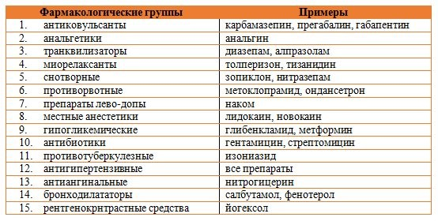
Формы головокружений
Лекарственные препараты, прием которых может вызвать головокружение
https://www.gb40.ru/services/centr-lec-gol/page/lek-golovokrujenie/

Slide 44
Головокружение
Гомеопатические лекарственные средства
ARGENTUM NITRICUM – нарушение координации, боязнь высоты, открытых пространств
CACTUS – с ощущением сильного сжатия головы
CHINA – при слабости, анемии, после кровотечения, длительных заболеваний
CONIUM – при повороте головы или повороте в постели
GELSEMIUM – внезапное, сильное
GLONOINUM – с дрожью, нарушением координации, холодом тела, снижением кровяного давления
HELLEBORUS – при наклоне, с тошнотой и рвотой
TABACUM – в виде приступов с тошнотой, рвотой, слюнотечением, обмороком, бледностью, страхом
http://library.bashgmu.ru/elibdoc/elib468.pdf

Slide 45
Показания к применению гомеопатических препаратов, применяемых в терапии головокружения
Все вращается вокруг, улучшение в горизонтальном положении | Cocculus D4 Conium D4 Pulsatilla D4
Чувство вращения вокруг себя самого | Arnica D4 Aurum metallicum D6 Tabacum D30 Veratrum album D3 Calcium carbonicum D6
Notes:
• Cocculus D4, D6 или D12 применяют, если головокружение вызывано передвижением в транспорте или атеросклерозом. Типичным симптомом при этом является выраженная дурнота, рвота (напр., морская болезнь), чувство пустоты в голове, нервозность, повышенная чувствительность, слабость, истощение, боль в затылочной области или ухудшение при каждом движении.
• Tabacum D4, D6 или D30 используется для лечения приступообразного головокружения, сопровождающимся чувством беды, холодным потом, ощущением холода, нарушениями зрения и нервным сердцебиением. Курение табака, движение и пребывание в теплых помещениях ухудшают, а свежый воздух и рвота улучшают симптоматику.
• Aurum D4, D6 или D12 назначается при головокружении, сопровождающемся головной болью и приливами крови к гоолове, красном отекшем лице и депрессии. Ухудшение при наклоне, эмоциональном напряжении и по ночам. Улучшение в прохладе и в движении.
• Conium D4, D6 или D12 применяют, если головокружение возникает при любом движении головой, даже в постели, все вокруг пацента вращается, наблюдается большая дурнота, слабость памяти, боязнь людей, мышечная слабость и дрожание, нарушение координации в конечностях, языке и глазах, потоотделение. Ухудшение в покое, холоде и по ночам.
• Petroleum D6 - при головокружении вследствие любого движения (наклон, поездка на корабле, автомобиле и т.д.), при этом слабость и дурнота.

Slide 46
Показания к применению гомеопатических препаратов, применяемых в терапии головокружения
Гипотоническое головокружение | Tabacum D30 Veratrum album D3
Гипертоническое головокружение | Arnica D4 Aurum metallicum D6 Viscum album D4
Гериатрическое головокружение | Cocculus D4 Conium D4 Crataegus ∅ Calcium carbonicum D6 Barium carbonicum D4
Notes:
Гомеопатия
Существует целый спектр эффективных гомеопатических препаратов для лечения различных форм головокружения (табл. 3).
• Cocculus D4, D6 или D12 применяют, если головокружение вызывано передвижением в транспорте или атеросклерозом. Типичным симптомом при этом является выраженная дурнота, рвота (напр., морская болезнь), чувство пустоты в голове, нервозность, повышенная чувствительность, слабость, истощение, боль в затылочной области или ухудшение при каждом движении.
• Tabacum D4, D6 или D30 используется для лечения приступообразного головокружения, сопровождающимся чувством беды, холодным потом, ощущением холода, нарушениями зрения и нервным сердцебиением. Курение табака, движение и пребывание в теплых помещениях ухудшают, а свежый воздух и рвота улучшают симптоматику.
• Aurum D4, D6 или D12 назначается при головокружении, сопровождающемся головной болью и приливами крови к гоолове, красном отекшем лице и депрессии. Ухудшение при наклоне, эмоциональном напряжении и по ночам. Улучшение в прохладе и в движении.
• Conium D4, D6 или D12 применяют, если головокружение возникает при любом движении головой, даже в постели, все вокруг пацента вращается, наблюдается большая дурнота, слабость памяти, боязнь людей, мышечная слабость и дрожание, нарушение координации в конечностях, языке и глазах, потоотделение. Ухудшение в покое, холоде и по ночам.
• Petroleum D6 - при головокружении вследствие любого движения (наклон, поездка на корабле, автомобиле и т.д.), при этом слабость и дурнота.

Slide 47
Показания к применению гомеопатических препаратов, применяемых в терапии головокружения
При закрывании глаз | Argentum nitricum D12 Theridion curasavicum D6
Как пьяный | Gelsemium D4
Болезнь Меньера | Chininum sulfuricum D4→ Phosphorus D12→ Lachesis D12; каждого по 4 недели Cocculus D4→ Conium D4 каждого по 4 недели

Slide 48
Мозаика доказательств по препарату
Вертигохель
1.Клиническое исследование (бетагистин) Weiser M, Strösser W, Klein P. Homeopathic vs conventional treatment of vertigo. Arch Otolaryngol Head Neck Surg 1998; 124: 879-885
2. Клиническое исследование (гинкго билоба) Issing W, Klein P, Weiser M. The homeopathic preparation Vertigoheel versus Ginkgo biloba in the treatment of vertigo in an elderly population: a double-blind randomized, controlled clinical trial. Journal of Alternative and Complementary Medicine 2005, 11 (1): 155-160
3. Когортное исследование (бетагистин)Weiser M, Strösser W. Behandlung des Schwindels – Vergleichsstudie Homöopathikum vs. Betahistin. Der Allgemeinarzt 2000; 22 (13): 692-694
4. Когортное исследование (дименгидринат)Wolschner U, Strösser W, Weiser M, Klein P. Behandlung des Schwindels mit einem modernem Homöopathikum – Ergebnisse einerreferenzkontrollierten Kohortenstudie. Biol Med 2001; 30 (4): 184-190
© IAH 2007

Slide 49
Мозаика доказательств по препарату
Вертигохель: наблюдательные исследования
Выводы:
• Результаты наблюдательных исследований подтверждают
• безопасность препарата Вертигохель в клинической практике
© IAH 2007

Slide 50
Низкодозированный комбинированный препарат Вертигохель
Вертигохель (Vertigoheel)
Anamirta cocculus (анамирта коккулюс) D4
Conium maculatum (кониум макулатум) D3
Ambra grisea (амбра гризеа) D6
Petroleum rectificatum (петролеум ректификатум) D8
Клинико-фармакологическая группа: Гомеопатический препарат, применяемый при головокружениях
Фармако-терапевтическая группа: Гомеопатическое средство
Фармакологическое действие
Многокомпонентный гомеопатический препарат, действие которого обусловлено компонентами, входящими в его состав
https://www.vidal.ru/drugs/vertigoheel__28625
Notes:
Доклиническое и сследование препарата вертигохель 2010 года предлагает интересную информацию для рассуждения.

Slide 51
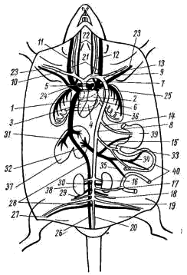
Низкодозированный комбинированный препарат Вертигохель
Фенилэфрин - адреномиметик:
оказывает прямое стимулирующее
действие преимущественно на α-адренорецепторы
при местном применении фенилэфрин
оказывает выраженное сосудосуживающее действие
Кольца сонных артерий
Миография сосудов позволяет определить скорость кровотока по магистральным артериям головы и шеи
Вертигохель
нейтрализовал вызванную фенилэфрином тоническую вазоконстрикцию
https://content.iospress.com/articles/clinical-hemorheology-and-microcirculation/ch1330
Notes:
В сонные артерии опытных животных ,вводили адреномиметик \Фенилэфтин,который вызывает сосудосуживающее действие ( представитель этой группы – мезатон )
Адреномиметик. Оказывает прямое стимулирующее действие преимущественно на α-адренорецепторы. Мезатон !!.
Миография сосудов,определяющая скорость кровотока,констатировала вазоконстрикцию

Slide 52
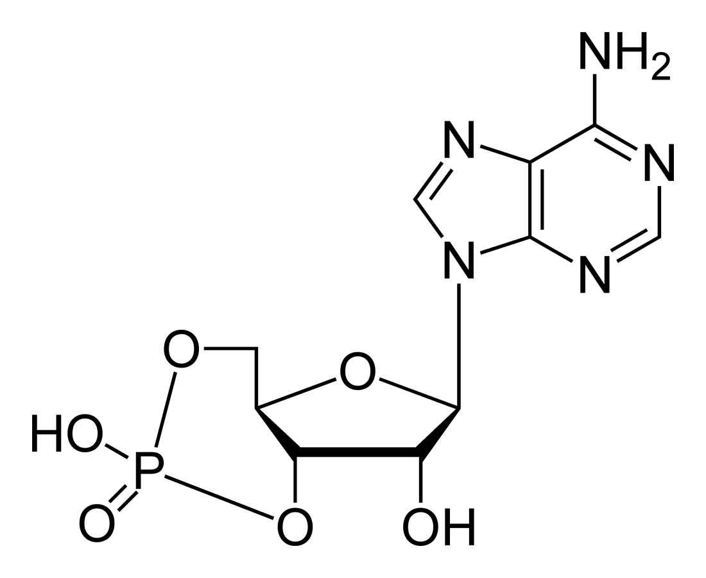
Низкодозированный комбинированный препарат Вертигохель
Компоненты Vertigoheel
Anamirta cocculus стимулирует активность аденилатциклазы - фермента, который катализирует превращение АТФ в циклическую форму АМФ с образованием пирофосфата
https://content.iospress.com/articles/clinical-hemorheology-and-microcirculation/ch1330
Notes:
Anamirta cocculus стимулирует активность фермента аденилатциклазы
C

Slide 53
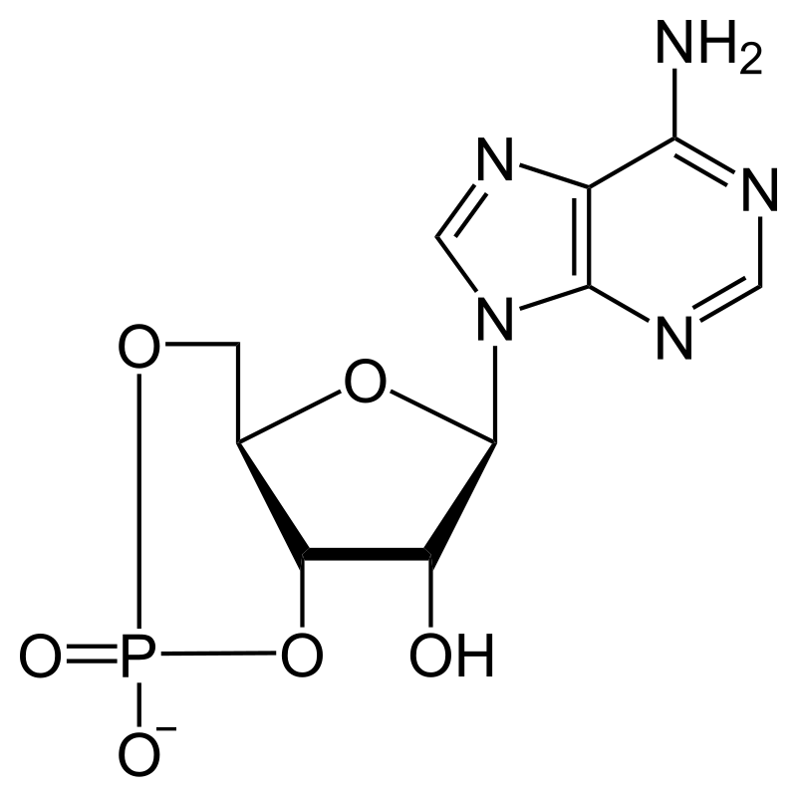
Низкодозированный комбинированный препарат Вертигохель
Компоненты Vertigoheel
Conium maculatum ингибирует фосфодиэстеразу
фермент, обеспечивающий снижение внутриклеточной концентрации циклического нуклеотида
https://content.iospress.com/articles/clinical-hemorheology-and-microcirculation/ch1330
Notes:
Существует Несколько типов Фосфодиэстеразы - фермента,который участвующих в регуляции сигнальных путей, то есть в первую очередь цАМФ-фосфодиэстеразы и цГМФ-фосфодиэстеразы
. Фосфодиэстеразы первой группы присутствуют в сердечной мышце и в мозговой ткани. Их активность значительно возрастает в присут. Ca2+. Фосфодиэстеразы второй группы широко распространены в тканях нервной системы, в корковом в-ве надпочечников, где они, возможно, участвуют в регуляции биосинтеза стероидных гормонов.

Slide 54
Низкодозированный комбинированный препарат Вертигохель
Циклические нуклеотиды –
универсальные регуляторы внутриклеточного метаболизма:
передача и усиление молекулярного сигнала при действии различных биологически активных соединений (гормонов, цитокинов и др.)
регуляция различных функций клетки путем активации или ингибирования специфических клеточных белков
дифференцировка тканей
кроветворение
иммунный ответ
клеточная проницаемость
мышечное сокращение
транскрипция и трансляция
ЦИКЛИЧЕСКИЙ АМФ – СУПЕРЗВЕЗДА БИОХИМИИ
https://content.iospress.com/articles/clinical-hemorheology-and-microcirculation/ch1330
Notes:
Что такое Циклические нуклеотиды? –

Slide 55
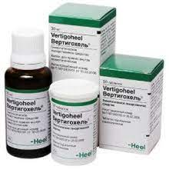
Низкодозированный комбинированный препарат Вертигохель
СИНЕРГИЗМ
(от греч. synergia — сотрудничество, содействие)
одновременное действие в одном направлении , обеспечивающее более высокий общий эффект, чем действие каждого из них в отдельности
Anamirta cocculus + Conium maculatum =
стимуляция путей циклических нуклеотидов
https://content.iospress.com/articles/clinical-hemorheology-and-microcirculation/ch1330
Notes:
гипотезу о том, что противоголовокружительные свойства Вертигохеля могут быть частично обусловлены сосудорасширяющим эффектом, оказываемым за счет стимуляции путей аденилатциклазы и/или гуанилатциклазы.
Настоящие данные демонстрируют сосудорасширяющий эффект Vertigoheel, который сочетается с синергетической стимуляцией путей циклических нуклеотидов и может служить механистической основой для документально подтвержденного противоголовокружительного действия этого комбинированного препарата.

Slide 56
Низкодозированный комбинированный препарат Вертигохель
Anamirta cocculus - кукольван семейства лукосеменковых
Основные показания в гомеопатии
болезни вследствие недостатка сна
головокружение и тошнота (морская болезнь)
замедленное восприятие, хочется закрыть глаза и не смотреть
тошнота и головокружение в машине и на море
хочется закрыть глаза или смотреть в одну точку
последствия недостатка сна
потребность петь
предобморочное состояние
Notes:
Гомеопатические показания коккулюс хорошо известны

Slide 57
Низкодозированный комбинированный препарат Вертигохель
Conium maculatum - кониум , изготовлен на основе болиголова пятнистого из семейства зонтичных
Основные показания в гомеопатии
головокружение при поворотах в постели и при взгляде в сторону и при переходе в вертикальное положение, ощущение проваливания
тяжесть в голове у пожилых людей, неустойчивое АД
образование плотных узлов в эндокринных органов и лимфоидной ткани
боль в молочных железах
Notes:
Компонент второй,чье влияние на головокружение изучили в доклиническом исследовании – кониум маклютум проявляет в своем патогенезе клинике хим у пожилых людей.

Slide 58
Низкодозированный комбинированный препарат Вертигохель
сосудорасширяющий эффект
синергетическая стимуляция путей циклических нуклеотидов
Доказанная эффективность
в симптоматическом лечении
головокружения
https://content.iospress.com/articles/clinical-hemorheology-and-microcirculation/ch1330
Notes:
Настоящие данные демонстрируют сосудорасширяющий эффект Vertigoheel, который сочетается с синергетической стимуляцией путей циклических нуклеотидов и может служить механистической основой для документально подтвержденного противоголовокружительного действия этого комбинированного препарата.

Slide 59
Низкодозированный комбинированный препарат Вертигохель
Режим дозирования
Взрослым по 1 таб. 3 раза/сут. Таблетку следует держать во рту до полного рассасывания
При острых внезапных приступах головокружений и тошноте сначала по 1 таб. каждые 15 мин (не более 2 ч)
Курс терапии 2-3 недели
Для профилактики и лечения головокружений при пользовании транспортом по 1 таб. каждые 15 мин за 1 ч до поездки и по мере необходимости в течение 1 ч во время поездки. Затем принимать по 1 таб. 3 раза/сут.
https://www.vidal.ru/drugs/vertigoheel__28625
Notes:
Эффект повышения энергетического обмена и вазоконстрикции у препарата и в острой и в хронической ситуации при сублингвальном применнении.

Slide 60
Вертигохель vs. бетагистин - обзор исследования*
Дизайн: двойное слепое рандомизированное
клиническое исследование 119 пациентов
Показания: головокружения различного генеза
Терапия: 3 x 15 капель Вертигохель/3 x 6 мг бетагистина (двойная слепая техника)
Критерии: частота,продолжительность,
интенсивность приступов,качество жизни
Продолжительность – по 6 недель для каждого пациента
* Weiser, Strösser, Klein: Arch. Otolaryngol Head Neck Surg 1998, 124: 879–885
Notes:
Клинико-фармакологическая группа: Препарат, улучшающий микроциркуляцию лабиринта, применяемый при патологии вестибулярного аппарата
Фармако-терапевтическая группа: Препарат гистамина
Фармакологическое действие
Бетагистин действует главным образом на гистаминовые H1- и H3-рецепторы внутреннего уха и вестибулярных ядер ЦНС. Путем прямого агонистического воздействия на H1-рецепторы сосудов внутреннего уха, а также опосредованно через воздействие на H3-рецепторы улучшает микроциркуляцию и проницаемость капилляров, нормализует давление эндолимфы в лабиринте и улитке. Вместе с тем бетагистин увеличивает кровоток в базилярной артерии.
Обладает выраженным центральным эффектом, являясь ингибитором H3-рецепторов ядер вестибулярного нерва. Улучшает проводимость в нейронах вестибулярных ядер на уровне ствола головного мозга.
Клиническим проявлением указанных свойств является снижение частоты и интенсивности головокружений, уменьшение шума в ушах, улучшение слуха в случае его понижения.

Slide 61
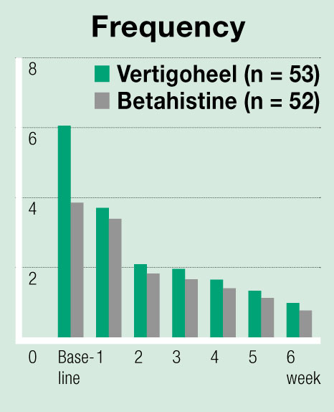
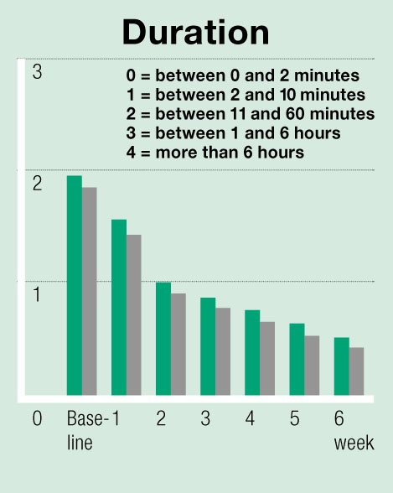
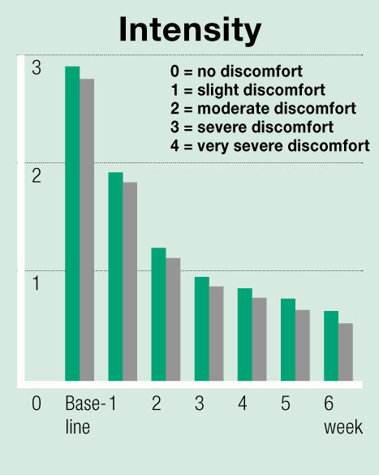
Результаты
Частота
Продолжительность
Интенсивность
0 = 0-2 минуты
1 = 2-10 минут
2 = 11-60 минут
3 = 1-6 часов
4 = более чем 6 часов
0 = нет
1 = легкие приступы
2 = умеренные приступы
3 = тяжелые приступы
4 = очень тяжелые приступы
начало
начало
начало
неделя
неделя
неделя

Slide 62
Вертигохель® vs. Гинкго билоба
Клиническое исследование для подтверждения эффективности терапии сенильного головокружения, обусловленного нарушениями кровообращения*
Д-р Михаэль Вайзер„Journal of Alternative and Complementary Medicine”

Slide 63
Вертигохель® vs. Гинкго билоба
Тип исследоования
  Клиническое исследование
    двойное слепое
    рандомизированное
    мультицентровое
    активный контроль (Double-Dummy-техника)
Цель работы
  Подтверждение эффективности Вертигохель, сравнимой с действием Гинкго билоба
Диагноз
  Обусловленное нарушениями кровообращения сенильное головокружение
Продолжительность исследования
  8 недель для каждого пациента

Slide 64
Референтный препарат
Гинкго билоба
  Лиственное дерево
  Фармакологически активные компоненты:
  флавонгликозиды, терпенлактоны
Применяется при
  нарушениях мозговой деятельности (болезни Альцгеймера, сосудистой деменции)
  нарушениях церебрального и периферического артериального кровообращения
  головокружении

Slide 65
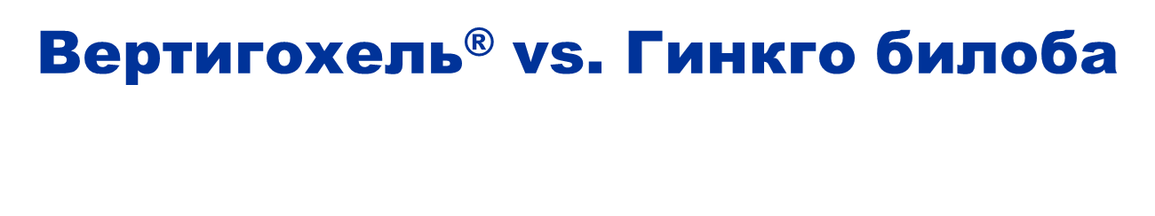

Slide 68
Оценка врача и пациента результата терапии

Slide 69
Оценка врача и пациента переносимости терапии

Slide 70
Оценка врача приверженности терапии

Slide 71
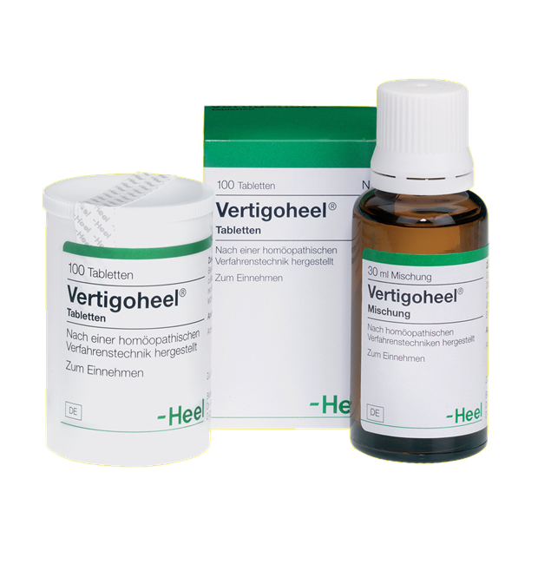
Вывод
Для терапии сенильного головокружения, вызванного нарушением кровообращения, препарат Вертигохель представляет собой эффективную, безопасную альтернативу средствам на основе Гинкго билоба

Slide 72
Вертигохель улучшает микроциркуляцию
При помощи специальной техники микроскопии было исследовано влияние препарата Вертигохель на параметры, связанные с микроциркуляцией в вестибулярной зоне
При этом микрозонд со специальной высокоскоростной камерой позволил получить снимки и фильм о состоянии микрососудов в точно заданных областях тела
Klopp R, Niemer W, Weiser M. Microcirculatory effects of a homeopathic
preparation in patients with mild vertigo: a intravital microscopic study. Microvascular Res 2005;
69: 10–6

Slide 73
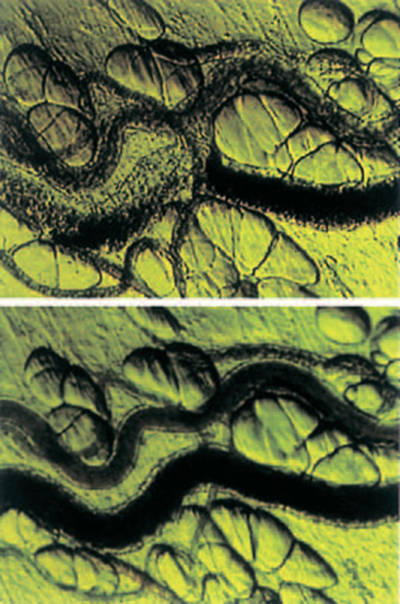
Вертигохель улучшает микроциркуляцию
Рис. 1. Вверху: Сосуды до начала исследования
Внизу: Сосуды пациента после 12 недель терапии препаратом Вертигохель характеризуются
достоверно лучшей циркуляцией
Klopp R, Niemer W, Weiser M. Microcirculatory effects of a homeopathic
preparation in patients with mild vertigo: a intravital microscopic study. Microvascular Res 2005;
69: 10–6 Биологическая медицина /№1 2006

Slide 74
Вертигохель улучшает микроциркуляцию
Выводы:
обладает фармакологическим действием на микроциркуляцию
оптимизации снабжения клеток кислородом и питательными веществами
повышенние адаптации к меняющимся метаболическим потребностям организма
Klopp R, Niemer W, Weiser M. Microcirculatory effects of a homeopathic
preparation in patients with mild vertigo: a intravital microscopic study. Microvascular Res 2005;
69: 10–6 Биологическая медицина /№1 2006

Slide 75
Вертигохель улучшает микроциркуляцию
Головокружение
пероральная терапия: Вертигохель, Эскулюс композитум, Траумель С, Лимфомиозот
парентеральная терапия: Убихинон композитум, Коэнзим композитум симптоматическая терапия: Плацента композитум, Церебрум композитум Н – для улучшения кровообращения при атеросклерозе
гомеосиниатрия:
MC6, F3, VB21, RP10 – Убихинон композитум, Коэнзим композитум
VB20, TR17 – Церебрум композитум Н, Плацента композитум
Klopp R, Niemer W, Weiser M. Microcirculatory effects of a homeopathic
preparation in patients with mild vertigo: a intravital microscopic study. Microvascular Res 2005;
69: 10–6

Slide 76
Цереброваскулярные и дегенеративные поражения нервной системы
Церебрум композитум
является чрезвычайно эффективным препаратом, который показан пожилым людям, страдающим атеросклеротическими изменениями, используется для повышения умственных способностей, в том числе у пожилых пациентов
суис-органные компоненты Cerebrum, Embryo, Hepar, Placenta
крайне важный для головного мозга компонент Kalium phosphoricum
Thuja – для терапии ослаблений памяти
Ignatia – при депрессии и плаксивости
Bothrops lanceolatus – при ослаблении памяти
Acidum phosphoricum– для активации функций головного мозга
China – при состояниях истощения
Manganum phosphoricum –при нарушениях речи и ослаблении памяти
Magnesium phosphoricum – важный микроэлемент со спазмолитическим действием
Reckeweg HH. Synergismus als pathogenetisches, homotoxikologisches und pharmakologisches
Prinzip. Biol Med 1974; 1: 1–17)

Slide 77
Цереброваскулярные и дегенеративные поражения нервной системы
Anacardium показан при ослаблении памяти
Conium – при головокружении с дрожью в руках
Luesinum и Medorrhinum – при ослаблении памяти в качестве конституциональных нозодов
Hyoscyamus – при галлюцинациях, для регуляции деятельности мозга при избыточном приливе крови к голове
Aconitum – при состояниях тревоги и беспокойства
Cocculus– при проявлениях истощения после физического и психического перенапряжения
Ambra – при головокружениях, особенно обусловленных атеросклерозом
Reckeweg HH. Synergismus als pathogenetisches, homotoxikologisches und pharmakologisches
Prinzip. Biol Med 1974; 1: 1–17)

Slide 78
Цереброваскулярные и дегенеративные поражения нервной системы
Sulfur активирует ферментные функции и способствует детоксикации при ослаблении памяти
Kalium bichromicum эффективен при головной боли в сочетании с мерцательной скотомой,
Gelsemium – при депрессии и подавленности, головокружениях и головной боли
Ruta оказывает уплотняющее действие на сосуды головного мозга при риске инсульта
Arnica – для стимуляции кровообращения и укрепления сосудов
Aesculus оптимизирует периферическую микроциркуляцию и уменьшает отечность
Церебрум композитум используется для повышения умственных способностей, в том числе у пожилых пациентов
Reckeweg HH. Synergismus als pathogenetisches, homotoxikologisches und pharmakologisches
Prinzip. Biol Med 1974; 1: 1–17)

Slide 79
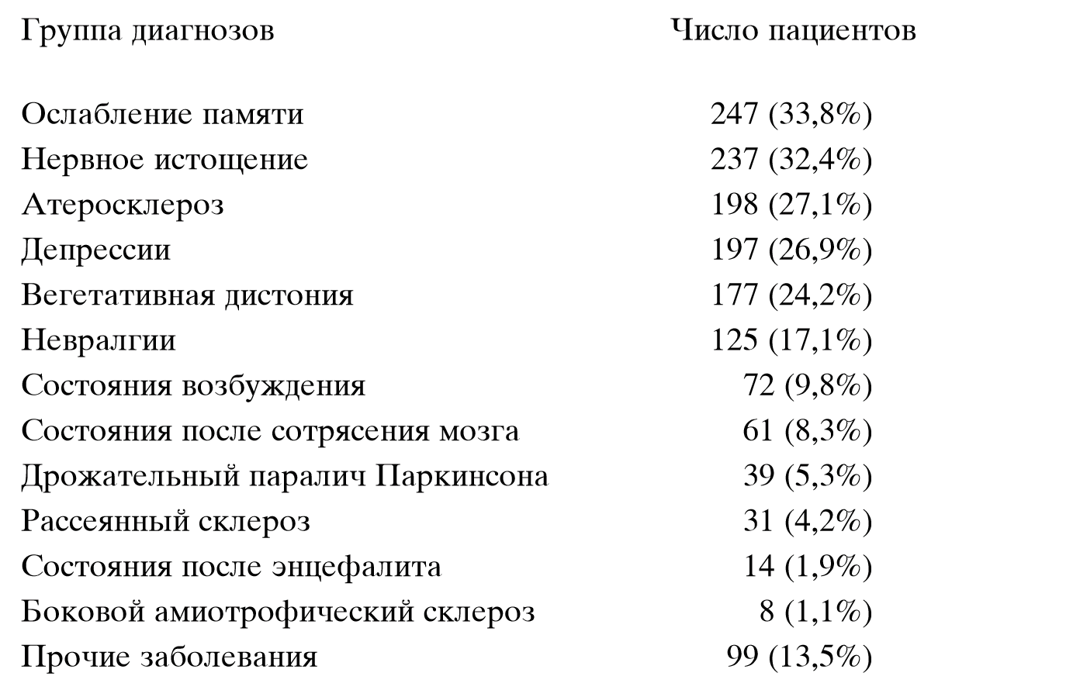
Церебрум композитум – результаты мультицентрического исследования
731 пациент
Возраст двух трети пациентов в возрасте от 41 до 80 лет
MichaelWeiser,Stefan Zenner.Биологическая медицина №1 1995г.

Slide 80
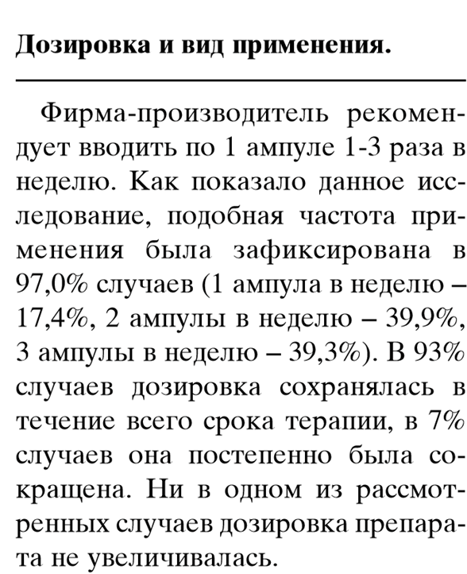
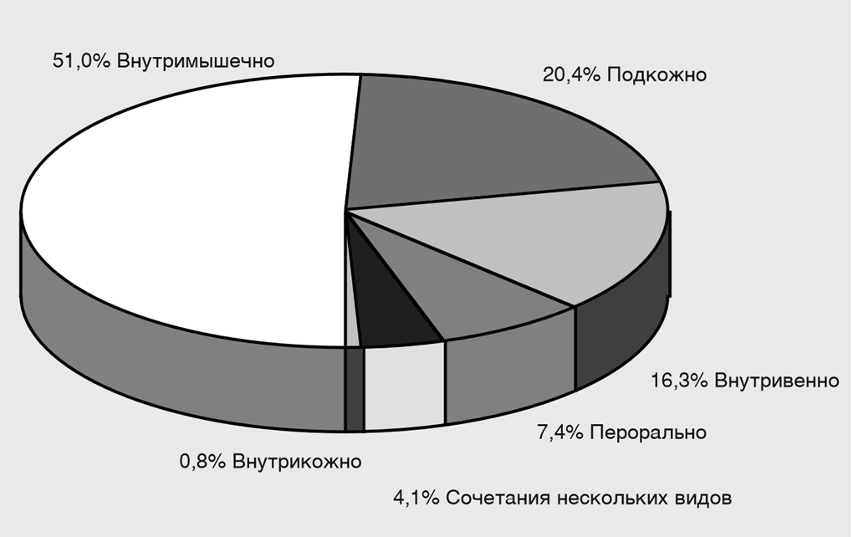
Церебрум композитум – результаты мультицентрического исследования
731 пациент
MichaelWeiser,Stefan Zenner.Биологическая медицина №1 1995г.

Slide 81
Церебрум композитум – результаты мультицентрического исследования
731 пациент
Показания :
базисная терапия различных нарушений головного мозга, атеросклерозе, нервном истощении, рассеянном склерозе,
Значительно упрощает подбор терапии при заболеваниям с резко меняющимися симптомами
Совместим со многими видами медикаментозной и немедикаментозной терапии
Не перегружает органы экскрекции и метаболизма
Хорошая переносимость
Эффективность : 70,5 %
Reckeweg HH. Synergismus als pathogenetisches, homotoxikologisches und pharmakologisches
Prinzip. Biol Med 1974; 1: 1–17)

Slide 82
Мультимодальные терапевтические стратегии в лечении цереброваскулярной болезни
В обзоре представлено научное обоснование взаимосвязи между возрастными цереброваскулярными изменениями и нарушением регуляции церебральной перфузии, функций гематоэнцефалического барьера (ГЭБ) и нейроваскулярных единиц
Рассматривается ишемический каскад при цереброваскулярной болезни (ЦВБ), главными звеньями которого являются глутаматная эксайтотоксичность, окислительный стресс и нейровоспаление
В развитии нейровоспаления большую роль играют эндотелиальная дисфункция и повышенная проницаемость ГЭБ
Обосновано применение с целью нейропротекции многофункциональных лекарств, направленных на различные патогенетические механизмы острой и хронической ишемии мозга
Fedin AI, Saverskaya EN, Badalyan KR. Multimodal therapeutic strategies in the treatment of cerebrovascular disease. Zhurnal Nevrologii i Psikhiatrii imeni S.S. Korsakova. 2021;121(12):112‑118. (In Russ.).
https://doi.org/10.17116/jnevro2021121121112
Notes:
Анализ научной
литературы обнаружил обусловленные возрастом
морфофункциональные метаморфозы сосудистой
стенки, форменных элементов крови, липидного и углеводного обмена, иммунной системы, редокс-баланса, микробиоты.
А теросклероз — мультифакторное заболевание с широким диапазоном причинно-следственных связей

Slide 83
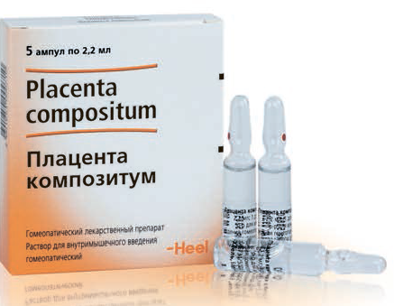
Плацента композитум
Placenta compositum
Раствор для внутримышечного введения гомеопатический
Активные компоненты:
Placenta suis D6 22 мкл, Embryo suis D8 22 мкл, Vena suis D8 22 мкл, Arteria suis D10 22 мкл, Funiculus umbilicalis suis D10 22 мкл, Hypophysis suis D10 22 мкл, Secale cornutum D4 22 мкл, Acidum sarcolacticum D4 22 мкл, Nicotiatabacum D10 22 мкл, Strophanthus gratus D6 22 мкл, Aesculus hippocas- tanum D4 22 мкл, Melilotus officinalis D6 22 мкл, Cuprum sulfuricum D6 22 мкл, Natrium pyruvicum D8 22 мкл, Barium carbonicum D13 22 мкл, Plumbum jodatum D18 22 мкл, Vipera berus D10 22 мкл, Solanum nigrum D6 22 мкл

Slide 84
Активация метаболизма и периферического кровообращения
Плацента композитум 2. 0 м
суисорганные компоненты
Placenta, Embryo, Vena, Arteria, Funiculus umbilicalis и Hypophysis, оказывающие ревитализирующее и активирующее действие на периферический кровоток и на соединительную ткань; этот эффект усиливается за счет Secale Д6. Активация гипофиза позволяет регулировать эндокринную систему.
Важным компонентом препарата является Acidum L(+)-lacticum Д8, противодействующий ацидозу соединительной ткани, особенно в сочетании с TabacumД10, воздействующим на периферические кровеносные сосуды.
Strophanthus Д8 устраняет закисление в тканях сердечной мышцы, что объясняет эффективность Плацента композитум не только при нарушениях периферического кровообращения, но и при некоторых заболеваниях сердца
Reckeweg HH. Synergismus als pathogenetisches, homotoxikologisches und pharmakologisches
Prinzip. Biol Med 1974; 1: 1–17)

Slide 85
Активация метаболизма и периферического кровообращения
К прочим компонентам препарата нужно отнести:
Aesculus и Melilotus officinalis улучшают периферическоекровообращение
Cuprum sulfuricum –для купирования спазмов
Baryum carbonicum– с антисклеротическим действием
Plumbum jodatum Д 20 – для противодействия склеротическим процессам в сосудах
Vipera berus – для купирования венозного стаза и чувства тяжести в ногах
Solanum nigrum – для устранения расстройств мозговой деятельности и дезориентации в пространстве;
Natrium pyruvicum Д12 – при гангренозных язвах в области ахиллова сухожилия у диабетиков
Reckeweg HH. Synergismus als pathogenetisches, homotoxikologisches und pharmakologisches
Prinzip. Biol Med 1974; 1: 1–17)

Slide 86
Активация метаболизма и периферического кровообращения
Препарат Плацента композитум (в сочетании с пероральным приемом Эскулюс композитум) показан для активации метаболизма и периферическогокровообращения при атеросклерозе, элефантиазе, сахарном диабете, гангренозных язвах конечностей, пролежнях, дисменорее, вегетативной дистонии, различных формах эритемы, эмболии, постинсультных состояниях, облитерирующем эндартериите, эндометрите, тугоухости
В качестве дополнительного средства может использоваться при нефрозе, мигренях, невралгиях, мастодинии, ревматических заболеваниях мягких тканей и синдроме Кушинга, особенно при клеточных фазах заболеваний, когда необходима активация кровообращения
Reckeweg HH. Synergismus als pathogenetisches, homotoxikologisches und pharmakologisches
Prinzip. Biol Med 1974; 1: 1–17)

Slide 87
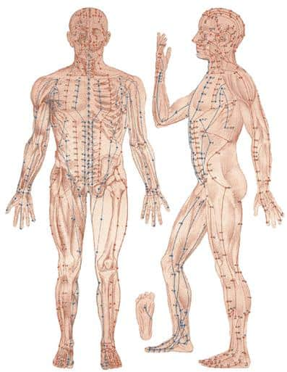
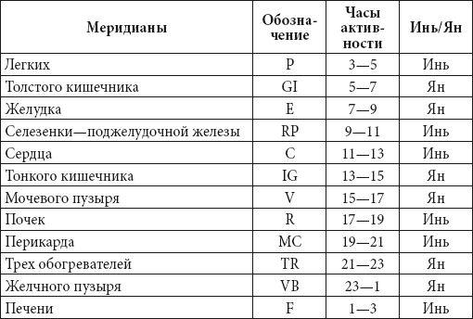
Гомеосиниатрия – сплав гомеопатии и акупунктуры
Гомеосиниатрия – это универсальный синтетический метод лечения, соединивший в себе традиционную китайскую медицину и гомеопатию
Гомеопатические препараты
вводятся в внутрикожно или подкожно в определенные точки акупунктуры:
- нормализуют обменные процессы в матриксе
- оказывают воздействие на отдельные клетки, органы и системы
- регулируют работу гормональной, центральной нервной системы
- не обладают побочными действиями сильнодействующих средств
имеют пролонгированный характер при болевом синдроме
Notes:
http://realfaq.ru/discussion/14539/energeticheskie-meridiany-tela-cheloveka-podrobnaya-karta-i-opisanie

Slide 88
Видео каналов
http://realfaq.ru/discussion/14539/energeticheskie-meridiany-tela-cheloveka-podrobnaya-karta-i-opisanie

Slide 89
Эффективность использования фармакопунктуры препаратом Плацента композитум при вертеброгенных нейрососудистых синдромах
в зоне пораженного двигательного сегмента Т14; V10, 11; T3, 4; V23, 25,31–34
в точки ножных меридианов VB30, V60, VB34, V40, V57 и др. с максимальным учетом топики клинических проявлений
для усиления эффекта использовались точки общего действия Р7, E36, GI4, 11, 14, RP6, VB36, VB35,RP6, 7
Л.Г. Агасаров, А.В. Болдин
ММА им. И.М. Сеченова, Москва
Биологическая медицина /№1 2006
Notes:
Оценка результатов исследования про-
водилась по данным клинико-невроло- гического и вертебрологического об- следования с обязательным
проведени- ем функциональных сосудистых проб (позная проба ишемии в стопе Опеля – Вербова, проба на
гипоксию стоп при физической нагрузке Гольдфламма – Самуэльса, проба на капиллярную цир- куляцию в
пальцах конечности Ланьел
– Левастина).
Исследование сосудистого обеспечения нижних конечностей осуществлялось методом реографического
исследова- ния кровенаполнения нижних конеч- ностей на приборе Р4–02 с использова- нием в качестве
регистрирующего уст- ройства электрокардиографа ЭК-02.
Параллельно 54 пациентам (18 из каж- дой группы) была проведена ультразву- ковая допплерография
(УЗДГ) с регист- рацией линейной скорости кровотока (ЛСК) в заинтересованных артериях (бедренные,
подколенные, задние боль- шеберцовые, артерии тыла стопы) с применением аппарата SAL-5OA фирмы
Toshiba (Япония) с допплеровской при- ставкой SDL-О1. Ультразвуковое иссле- дование нижних
конечностей проведе- но также 15 здоровым добровольцам,
которые составили группу контроля.
Таким образом, показатели психологи-
ческого тестирования свидетельствуют о психокоррегирующем влиянии пре- парата Плацента композитум
на дан- ную категорию больных, более отчет- ливом при его введении методом фар- макопунктуры. Можно
предположить, что этому способствует не только бы- строе купирование болевого синдрома и регресс
неврологической симптома- тики, но и некоторое психотропное влияние применяемого препарата, обу-
словленное улучшением церебральной гемодинамики. В результате этого у больных, получавших препарат
Пла- цента композитум, особенно при при- менении фармакопунктуры, показатели тестов были выше, чем
у пациентов, не
получавших этот препарат.

Slide 90
Эффективность использования фармакопунктуры препаратом Плацента композитум при вертеброгенных нейрососудистых синдромах
Действие ;
антиспастическое
сосудорасширяющие
венотонизирующие
Фармакопунктура препаратом Плацента композитум оказывает выраженный анальгетический эффект и способствует более быстрому и устойчивому регрессу мышечно-тонических и статико-динамических нарушений
Л.Г. Агасаров, А.В. Болдин
ММА им. И.М. Сеченова, Москва
Биологическая медицина /№1 2006
Notes:
Л.Г. Агасаров, А.В. Болдин
ММА им. И.М. Сеченова, Москва
Дорсопатии представляют собой одну
из наиболее важных проблем теорети- ческой и практической медицины, что объясняется их высокой
распростра- ненностью. Социальная значимость проблемы, помимо распространенно- сти заболевания,
заключается и в том, что вертеброгенные синдромы часто диагностируются у пациентов в наибо- лее
трудоспособном возрасте, а по чис- лу дней нетрудоспособности боли в спине занимают одно из ведущих
мест, уступая лишь «лидирующим» – гриппу
и травмам (5, 9).

Slide 91
Эффективность использования фармакопунктуры препаратом Плацента композитум при вертеброгенных нейрососудистых синдромах
быстрое купирование болевого синдрома
регресс неврологической симптоматики
улучшение церебральной гемодинамики
психокоррегирующем влиянии препарата
Л.Г. Агасаров, А.В. Болдин
ММА им. И.М. Сеченова, Москва
Биологическая медицина /№1 2006
Notes:
Таким образом, показатели психологи-
ческого тестирования свидетельствуют о психокоррегирующем влиянии пре- парата Плацента композитум
на дан- ную категорию больных, более отчет- ливом при его введении методом фар- макопунктуры. Можно
предположить, что этому способствует не только бы- строе купирование болевого синдрома и регресс
неврологической симптома- тики, но и некоторое психотропное влияние применяемого препарата, обу-
словленное улучшением церебральной гемодинамики. В результате этого у больных, получавших препарат
Пла- цента композитум, особенно при при- менении фармакопунктуры, показатели тестов были выше, чем
у пациентов, не
получавших этот препарат.

Slide 92
Эффективность индивидуальных гомеопатических препаратов при лечении постинсультного гемипареза: рандомизированное исследование
Трехмесячное открытое рандомизированное плацебо-контролируемое исследование
Результаты. Несмотря на то, что общие улучшения были выше в группе IHM, чем в группе плацебо, с малыми и средними эффектами, различия в группах были статистически незначимыми (все P>0,05, непарные t-критерии). Улучшение физических проблем SIS было значительно выше в IHM, чем в плацебо (средняя разница 2,0, 95% доверительный интервал от 0,3 до 3,8, P = 0,025, непарный t-критерий). Causticum, Lachesis mutus и Nux vomica были наиболее часто назначаемыми лекарствами. Никакого вреда, непреднамеренных эффектов, гомеопатических обострений или каких-либо серьезных побочных эффектов не было зарегистрировано ни в одной из групп.
Заключение: наблюдалось небольшое, но незначительное направление эффекта в пользу гомеопатии по сравнению с плацебо при лечении постинсультного гемипареза.
PubMed®.
https://pubmed.ncbi.nlm.nih.gov/36115790/
Notes:
PubMed® содержит более 34 миллионов ссылок на биомедицинскую литературу из MEDLINE, журналов по биологическим наукам и онлайн-книг. Цитаты могут включать ссылки на полнотекстовый контент из PubMed Central и веб-сайтов издателей.
Актуальность : Гемипарез представляет собой серьезное двигательное нарушение после инсульта и встречается примерно у 65% пациентов с инсультом. В этом испытании делается попытка изучить эффективность индивидуализированных гомеопатических препаратов (ИГМ) по сравнению с идентичными плацебо при лечении постинсультного гемипареза (ПСГ) во взаимном контексте стандартной физиотерапии (ФТ).
Методы. Трехмесячное открытое рандомизированное плацебо-контролируемое исследование (n = 60) проводилось в амбулаторных отделениях Organon of Medicine Национального института гомеопатии, Западная Бенгалия, Индия. Пациенты были рандомизированы для получения IHM плюс SP (n = 30) или идентичных по внешнему виду плацебо плюс SP (n = 30). Первичным показателем результата была шкала оценки мышечной силы Совета медицинских исследований (MRC); вторичными результатами были шкала влияния инсульта (SIS) версии 2.0, модифицированная шкала Эшворта (MAS) и восстановление после инсульта по визуальной аналоговой шкале (ВАШ) 0-100; все измерялись на исходном уровне и через 3 месяца после вмешательства. Групповые различия и величина эффекта (коэффициент Коэна d) рассчитывались для выборки пациентов, получавших лечение.

Slide 93
Схемы комплексной терапии неврологических синдромов препаратами биорегуляционной медицины
Беспокойство
пероральная терапия: Валериана хель, Нерво хель
симптоматическая терапия: Кралонин – при колющих болях в области сердца
Спаскупрель – при спастических болях
Бессоница
пероральная терапия: Нервохель, Хепель, Валериана хель
Астения
пероральная терапия: Галиум-Хель, Хепель, Хелидониум-Гомаккорд Н, Берберис-Гомаккорд
парентеральная терапия: Церебрум композитум Н, Плацента композитум
симптоматическая терапия:
Тестис композитум – для стимуляции эндокринной системы у мужчин
Овариум композитум – для стимуляции эндокринной системы у женщин
гомеосиниатрия:C3, C7, F3, F8, VC6, VC12, GI11, E36 – Церебрум композиум Н
V32, VG4, VC3 – Тестис композитум
V31-33, VC6, RP6 – Овариум композитум
Справочник комплексной терапии антигомотоксическими препаратами ,ЗАО «Арнебия» 2001г.

Slide 94
Схемы комплексной терапии неврологических синдромов препаратами биорегуляционной медицины
Мигрень
пероральная терапия: Спигелон, Псоринохель Н, Хепель, Энгистол,
симптоматическая терапия: Нукс вомика-Гомаккорд – при ангиопаралитических формах мигрени в сочетании с покраснением лица, сужением зрачков, общим ознобом (приступы наблюдаются в основном по утрам), после неправиль-ной диеты, после умственного перенапряжения; давящая и сверлящая боль,при которой невозможно прикоснуться к голове
Пульсатилла композитум – при расстройствах менструального цикла и регулярно повторяющихся мигренях
Коэнзим композитум, Убихинон композитум – активация клеточного метаболизма
Гепар композитум – для активации детоксикационных функций печени Церебрум композитум Н – для
регуляции вегетативной нервной системы
гомеосиниатрия:F3, VB41 – Гепар композитум,VC4, VC6, VC17 – Коэнзим композитум, Убихинон композитум
V17, V18, E36 – Пульсатилла композитум
Справочник комплексной терапии антигомотоксическими препаратами ,ЗАО «Арнебия» 2001г.

Slide 95
Схемы комплексной терапии неврологических синдромов препаратами биорегуляционной медицины
Депрессия
пероральная терапия: Нервохель, Галиум-Хель,
парентеральная терапия: Коэнзим композитум, Убихинон композитум, Псоринохель Н
симптоматическая терапия: Гормель СН, Пульсатилла композитум – при депрессиях перед менструациями, Климакт-Хель – при климактерических депрессиях, Нукс вомика-Гомаккорд – при ухудшении состояния по утрам, а также при тяге к спиртному, Церебрум композитум Н – при депрессиях вследствие чрезмерного напряжения, в т.ч. умственного; при психозах вследствие черепно-мозговых травм, Тестис композитум – при андрологической депрессии, мужском климакс
гомеосиниатрия:C3, C7, VC6, VC12, F3, F8 – Коэнзим композитум, Убихинон композитум, VC6 – Пульсатилла композитум
GI2, GI11, P7, P9, RP2, RP3, E36, E41, C4, C7 – Церебрум композитум Н,Псоринохель Н
Справочник комплексной терапии антигомотоксическими препаратами ,ЗАО «Арнебия» 2001г.

Slide 96
Схемы комплексной терапии неврологических синдромов препаратами биорегуляционной медицины
Невралгия
пероральная терапия: Траумель С, Энгистол
парентеральная терапия: Траумель С, Коэнзим композитум,Убихинон композитум
симптоматическая терапия: Спигелон – невралгические головные боли, шейные мигрени, Эскулюс композитум – ишиалгия, особенно при нарушениях кровообращения в области седалищных сосудов, Дискус композитум – межреберная невралгия, Спаскупрель – при спастическом болевом синдроме, Плацента композитум – для активации кровообращения
гомеосиниатрия:общие ТА обезболивающего действия – GI4, P7, V60, E36, GI11, R8 – Траумель С, Коэнзим композитум, Убихинон композитум
VB39, V17 – Плацента композитум
Справочник комплексной терапии антигомотоксическими препаратами ,ЗАО «Арнебия» 2001г.

Slide 97
Схемы комплексной терапии неврологических синдромов препаратами биорегуляционной медицины
Гипомнезия
пероральная терапия: Нервохель, Вертигохель
парентеральная терапия: Церебрум композитум Н, Коэнзим композитум, Убихинон композитум, Гепар композитум, Плацента композитум
симптоматическая терапия: Вертигохель – при головокружениях
Спигелон – при головных болях
Псоринохель Н – при психических расстройствах
гомеосиниатрия: V43, RP4, C7, VC6, VC15, E19, E27 – Церебрум композитум Н,Коэнзим композитум
Справочник комплексной терапии антигомотоксическими препаратами ,ЗАО «Арнебия» 2001г.

Slide 98
Схемы комплексной терапии неврологических синдромов препаратами биорегуляционной медицины
Тугоухость сенсоневральная
пероральная терапия: Галиум-Хель, Энгистол
парентеральная терапия: Убихинон композитум, Коэнзим композитум, Траумель С, Плацента композитум, Овариум композитум, Тестис композитум, Гепар композитум, Мукоза композитум
симптоматическая терапия: Вертигохель – при головокружениях, Остеохель С – при изменениях костей среднего уха, Эскулюс композитум – для регуляции периферического кровообращения Церебрум композитум Н – для
усиления терапевтического эффекта гомеосиниатрия: IG19, TR17, TR21, VB2, V23, VC6 – Убихинон композитум,Коэнзим композитум, Церебрум композитум Н
Справочник комплексной терапии антигомотоксическими препаратами ,ЗАО «Арнебия» 2001г.

Slide 99
Схемы комплексной терапии неврологических синдромов препаратами биорегуляционной медицины
Церебральный судорожный синдром
пероральная терапия: Галиум-Хель, Спаскупрель
парентеральная терапия: Церебрум композитум Н, Псоринохель Н,Убихинон композитум
симптоматическая терапия: Хепель – для активации детоксикационных функций печени, Коэнзим композитум – для активации клеточного дыхания
гомеосиниатрия:IG3, V62 – Коэнзим композитум, IG5, IG8, V15, V16, V63, TR10, TR12, GI6, RP4, VC14, VC15 – Церебрум композитум Н, Псоринохель Н
Справочник комплексной терапии антигомотоксическими препаратами ,ЗАО «Арнебия» 2001г.

Slide 100
Схемы комплексной терапии неврологических синдромов препаратами биорегуляционной медицины
Шейный синдром
пероральная терапия: Эскулюс композитум, Вертигохель парентеральная терапия: Дискус композитум,
Траумель С симптоматическая терапия: Спигелон – при мышечном напряжении
гомеосиниатрия: V10, V11, V13, V40, V60, GI4, GI10, P7, VB20, VB21, VB38, VG13,
VG14 – Траумель С, Дискус композитум
Справочник комплексной терапии антигомотоксическими препаратами ,ЗАО «Арнебия» 2001г.

Slide 101
Схемы комплексной терапии неврологических синдромов препаратами биорегуляционной медицины
Шум в ушах
пероральная терапия: Вертигохель, Остеохель С, Нервохель,
Эскулюс композитум, Лимфомиозот
парентеральная терапия: Дискус композитум
симптоматическая терапия: Валерианахель – при неустойчивой психике
Эуфорбиум композитум – при водянке среднего уха
Справочник комплексной терапии антигомотоксическими препаратами ,ЗАО «Арнебия» 2001г.

Slide 102
Схемы комплексной терапии неврологических синдромов препаратами биорегуляционной медицины
Эпилепсия
пероральная терапия: Галиум-Хель, Хепель
парентеральная терапия: Церебрум композитум Н, Коэнзим композитум,
Убихинон композитум, Псоринохель Н
Справочник комплексной терапии антигомотоксическими препаратами ,ЗАО «Арнебия» 2001г.

Slide 103
Схемы комплексной терапии неврологических синдромов препаратами биорегуляционной медицины
Синдром хронической усталости
пероральная терапия: Хепель, Лимфомиозот, Псоринохель Н симптоматическая терапия: Лептандра композитум – для активации функций поджелудочной железы, Гепар композитум – для активации функций печени,Энгистол – для стимуляции иммунитета,Убихинон композитум, Коэнзим композитум – для регуляции функций ферментов
гомеосиниатрия: P7, R6 – Коэнзим композитум, Убихинон композитум
E36, V43, TR3, F2, F8, F10, GI4, GI11, R3, VG12 – Коэнзим композитум
F3, F8, F13, F14, V18 – Гепар композитум
Справочник комплексной терапии антигомотоксическими препаратами ,ЗАО «Арнебия» 2001г.

Slide 104
Схемы комплексной терапии неврологических синдромов препаратами биорегуляционной медицины
Синдром Судека
пероральная терапия: Траумель С, Остеохель С, Галиум-Хель
парентеральная терапия: Траумель С
симптоматическая терапия: Лимфомиозот – при отеках Эскулюс композитум, Плацента композитум – при
нарушениях кровообращения
Коэнзим композитум – для активации клеточного дыхания
гомеосиниатрия: GI4, E36, V23, V43 – Плацента композитум,
Коэнзим композитум
Справочник комплексной терапии антигомотоксическими препаратами ,ЗАО «Арнебия» 2001г.
Notes:
Синдром Зудека (атрофия Зудека) — болевой синдром, возникающий после травмы конечностей, сопровождающийся длительными вазомоторными, трофическими нарушениями и остеопорозом.

Slide 105
Схемы комплексной терапии неврологических синдромов препаратами биорегуляционной медицины
Пониженная концентрация внимания
пероральная терапия: Вертигохель
парентеральная терапия: Церебрум композитум Н, Убихинон композитум, Коэнзим композитум
симптоматическая терапия: Спигелон – при головных болях
гомеосиниатрия: C3, C5, P5, R3, TR10, F8, VB21 – Церебрум композитум Н, Убихинон композитум, Коэнзим композитум
Справочник комплексной терапии антигомотоксическими препаратами ,ЗАО «Арнебия» 2001г.

Slide 106
Схемы комплексной терапии неврологических синдромов препаратами биорегуляционной медицины
Полинейропатия
пероральная терапия: Эскулюс композитум, Лимфомиозот
парентеральная терапия: Плацента композитум
симптоматическая терапия: Церебрум композитум Н – активация функций ЦНС
Коэнзим композитум, Убихинон композитум – активация блокированных фер- ментных систем
гомеосиниатрия:
V60, E36, VB34 – Коэнзим композитум, Убихинон композитум
C3, IG3, IG4, V17, V40, R7, VB38, F10, VG12 – Плацента композитум
VB21, VG14, V11, V43 – Церебрум композитум Н
Справочник комплексной терапии антигомотоксическими препаратами ,ЗАО «Арнебия» 2001г.

Slide 107
Схемы комплексной терапии неврологических синдромов препаратами биорегуляционной медицины
Радикулопатия
пероральная терапия: Спаскупрель
парентеральная терапия: Траумель С, Дискус композитум
гомеосиниатрия: V23, V40, V52, VG4, VC4 – Дискус композитум
V23, V32, V40, VB30, VB34, TR6 – Траумель С
Справочник комплексной терапии антигомотоксическими препаратами ,ЗАО «Арнебия» 2001г.

Slide 108
Схемы комплексной терапии неврологических синдромов препаратами биорегуляционной медицины
Рассеянный склероз
пероральная терапия: Лимфомиозот, Галиум-Хель, Энгистол
парентеральная терапия: Церебрум композитум Н, Эхинацея композитум СН, Траумель С, Псоринохель Н, Гепар композитум, Плацента композитум
симптоматическая терапия: Спаскупрель – при мышечных судорогах; Коэнзим композитум, Убихинон композитум – для активации ферментных функций
Справочник комплексной терапии антигомотоксическими препаратами ,ЗАО «Арнебия» 2001г.

Slide 109
Гомеопатическое лечение головных болей: систематический обзор литературы
Джонис М. Оуэн a и Барт Н. Грин J Chiropr Med. 2004 Весна; 3(2): 45–52.
Опубликовано в Интернете в 2004 г. doi: 10.1016/S0899-3467(07)60085-8
PubMed Central — архив полнотекстовых биомедицинских публикаций со свободным доступом, созданный Национальной медицинской библиотекой США
шесть статей соответствовали критериям включения
в трех из шести работ изучалась мигренозная головная боль, в двух — цервикогенная головная боль и головная боль напряжения, а в одной — все виды головной боли
четыре исследования были рандомизированными клиническими испытаниями
два исследования —продемонстрировали улучшение у пациентов, получающих гомеопатическое лечение проспективными обсервационными исследованиями
Показатели достоверности варьировались от 25,0% до 63,4%
Результаты :
гомеопатия превосходила плацебо в одном рандомизированном клиническом исследовании и была равна плацебо в трех рандомизированных исследованиях
ни в одном исследовании гомеопатия не была менее эффективной, чем плацебо, при лечении головной боли
https://www.ncbi.nlm.nih.gov/pmc/articles/PMC2646987/

Slide 110
Гомеопатическое лечение головных болей: систематический обзор литературы
Джонис М. Оуэн a и Барт Н. Грин J Chiropr Med. 2004 Весна; 3(2): 45–52.
Опубликовано в Интернете в 2004 г. doi: 10.1016/S0899-3467(07)60085-8
PubMed Central — архив полнотекстовых биомедицинских публикаций со свободным доступом, созданный Национальной медицинской библиотекой США
Выводы :
недостаточно доказательств, чтобы поддержать или опровергнуть использование гомеопатии для лечения головной боли напряжения, цервикогенной или мигренозной головной боли рассмотренные исследования имели несколько недостатков в дизайне
учитывая эти данные, необходимы дальнейшие исследования для лучшего изучения эффективности гомеопатического лечения головной боли
https://www.ncbi.nlm.nih.gov/pmc/articles/PMC2646987/

Slide 111
Энергия мозга
Теория «эгоистичного мозга»
(«selfish brain» theory)
мозг – 2% величины массы всего тела
питание - самый большой потребитель глюкозы! использует 50% глюкозы поступающей из печени в кровь
аденозидтрифосфат АТФ
согласно этой теории, интенсивное потребление энергии мозгом обусловлено двумя основными процессами: затратами энергии его клеток на генерацию нервных импульсов и затратами на ведение «домашнего хозяйства» — обеспечение целостности и нормального функционирования клеток мозга
соотношение между этими двумя процессами оценивается как 2:1.
Евгения Самохина, Институт теоретической и экспериментальной биофизики РАН, https://www.nkj.ru/archive/articles/31009/ (Наука и жизнь №5,2022, «Прожигатель» энергии)

Slide 112
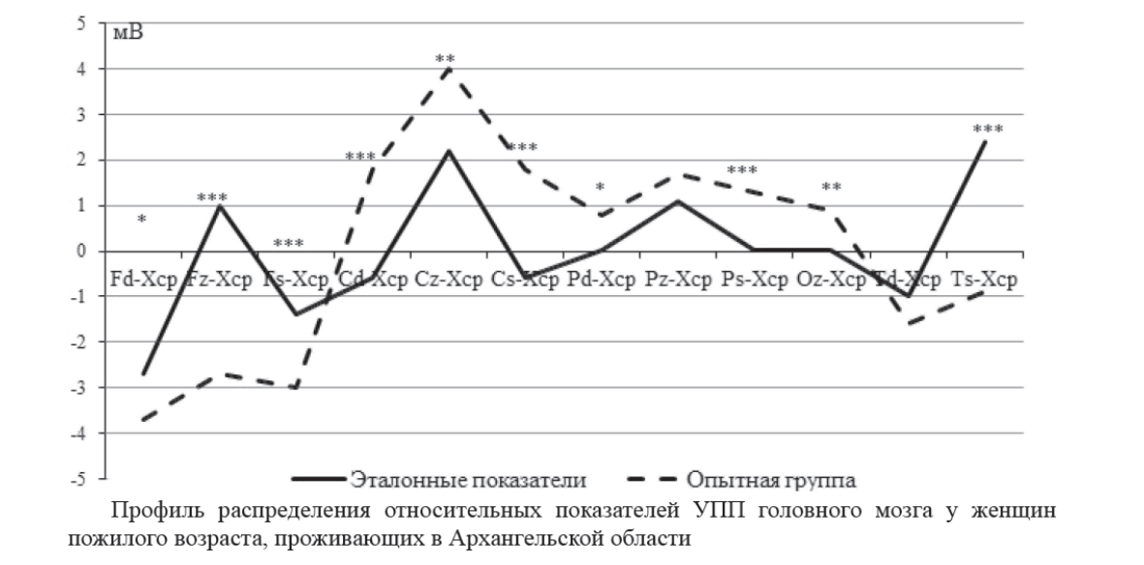
Энергетический обмен головного мозга у женщин пожилого возраста, проживающих в условиях Европейского Севера России
267 женщин пожилого возраста (55–64 года)
Вычисление относительных значений распределения уровня постоянного потенциала головного мозга (УПП)
ОСОБЕННОСТИ ЭНЕРГЕТИЧЕСКОГО ОБМЕНА ГОЛОВНОГО МОЗГА
У жительниц Европейского севера России В ПОЖИЛОМ ВОЗРАСТЕ
(на примере Архангельской области)1
И.С. Депутат*, А.В. Грибанов*, И.Л. Большевидцева*
*Северный (Арктический) федеральный университет имени М.В. ЛомоносоваЖурнал медико-биологических исследований 2016 / № 4
Notes:
Представлены результаты исследования энергетического обмена головного мозга у женщин пожилого возраста, проживающих в условиях Европейского Севера России, путем вычисления относительных значений распределения уровня постоянного потенциала головного мозга (УПП). УПП
Результаты экспериментального исследования свидетельствуют об особенностях церебральных энергетических процессов пожилых женщин, проживающих в условиях Севера, которые указывают на снижение роли коры в обеспечении нисходящих влияний на глубинные регуляторные структуры
.

Slide 113
Энергетический обмен головного мозга у женщин пожилого возраста, проживающих в условиях Европейского Севера России
Выявлены
особенности церебральных энергетических процессов пожилых женщин, проживающих в условиях Севера
снижение роли коры в обеспечении нисходящих влияний на глубинные регуляторные структуры
перераспределение энергозатрат за счет фронтальных участков мозга и тенденция к деформации плавности распределения УПП у пожилых северянок в условиях физиологического напряжения
Энергозатраты у пожилых женщин-северянок повышаются не за счет перераспределения внутри того или иного отдела мозга, а за счет снижения энергообмена в лобных отделах, что, в конечном итоге, может приводить к снижению резервных возможностей головного мозга
ОСОБЕННОСТИ ЭНЕРГЕТИЧЕСКОГО ОБМЕНА ГОЛОВНОГО МОЗГА
У жительниц Европейского севера России В ПОЖИЛОМ ВОЗРАСТЕ на примере Архангельской области)1
И.С. Депутат*, А.В. Грибанов*, И.Л. Большевидцева* *Северный (Арктический) федеральный университет имени М.В. ЛомоносоваЖурнал медико-биологических исследований 2016 / № 4
Notes:
Выявлены перераспределение энергозатрат за счет фронтальных участков мозга и тенденция к деформации плавности распределения УПП у пожилых северянок в условиях физиологического напряжения. При снижении УПП в лобных отделах, наблюдается повышение показателей в центральных отведениях. Энергозатраты у пожилых женщин-северянок повышаются не за счет перераспределения внутри того или иного отдела мозга, а за счет снижения энергообмена в лобных отделах, что, в конечном итоге, может приводить к снижению резервных возможностей головного мозга. То есть с возрастом происходит перераспределение потребление энергии различными отделами мозга.
Таким образом, вероятно,что в пожилом возрасте к хр.ишемии мозга присоединяется изменение энергообмена.

Slide 114
Коэнзим композитум и Убихинон композитум и их роль в поддержке функций митохондрий
живая клетка без митохондрий имеет только функцию размножения
оптимальное функционирование митохондрии препятствует функциональной регрессии и последующей инволюции клетки
митохондрия следит за метаболической функциональной активностью клетки
митохондрия может отправить сигнал об апоптозе, предотвращая клетку от дегенерации и запуска процесса новообразования.
«Эффективная терапия онкопатологий - это максимальное восстановление и стимуляция кислородного дыхания клетки, т.е.митохондриальной функции»
Лауреат Нобелевской премии Отто Варбург
Проф. Иво БьянкиVia C. Battisti n. 9Cogliate (Milano)taly
Биологическая медицина №1 2016

Slide 115
Коэнзим композитум и Убихинон композитум и их роль в поддержке функций митохондрий
Основные функции митохондрий
Энергетическая регуляция
Регуляция клеточного апоптоза
Регуляция функции мембраны
Метаболическая регуляция
Проф. Иво БьянкиVia C. Battisti n. 9Cogliate (Milano)taly
Биологическая медицина №1 2016
Notes:
Энергетическая регуляция
Это главная катаболически очи- щающая органелла благодаря тому, что она полностью разрушает аце-
тил-КоА, продуцируемый клеткой при переваривании белков, липи- дов и сахара. Полная метаболиза- ция
питательных веществ не при- водит к образованию окислителей,
Регуляция клеточного апоптоза
Митохондрии регулируют клеточ- ный апоптоз посредством освобож- дения цитохрома С, одного из бел-
ков дыхательной цепи, вследствие изменения протонного митохонд- риального потока, который может
быть следствием изменения цикла Кребса или изначального наруше- ния клеточного метаболизма.
Освобожденный в цитоплазме цитохром С активирует каспазу-3, которая запускает апоптоз плохо
работающей клетки. Нарушения механизма апоптоза могут приве- сти к патологической пролифера-
ции или атрофии.
Регуляция функций мембраны
Митохондрия является клеточным
резервуаром катионов Ca++, а регляция их потока обеспечивает контроль за основными функция-
ми мембран на всех уровнях.
Метаболическая регуляция
Митохондрия отдельных органов играет главную роль в синтезе, в частности:
● холестерина
● прегненолона
● тестостерона
● эстрогенов
● витамина

Slide 116
Коэнзим композитум
Амино-
кислоты
Микро-
элементы
Гомеопат.
ср-ва
Катализаторы цикла Кребса
Другие
катализ.
Витамины
D10
D8
D6
Vit. C
Vit. B6
Acidum
citricum
Acidum
DL malicum
Natrium
oxalacet.
ATP
α-lipoic
acic
Mg
orotic
Sulfur
Vit. B1
Nicotin-
amid
Acidum
fumaricum
Acidum
succin.
Natrium
pyruv.
NAD
Cerium
oxalicum
Pulsatilla
Vit. B2
Acidum
cis-aconitum
Acidum
a-ketogl.
Baryum
oxalsucc.
Cystein
CoA
Mn
phosph.
Hepar
sulfuris

Slide 117
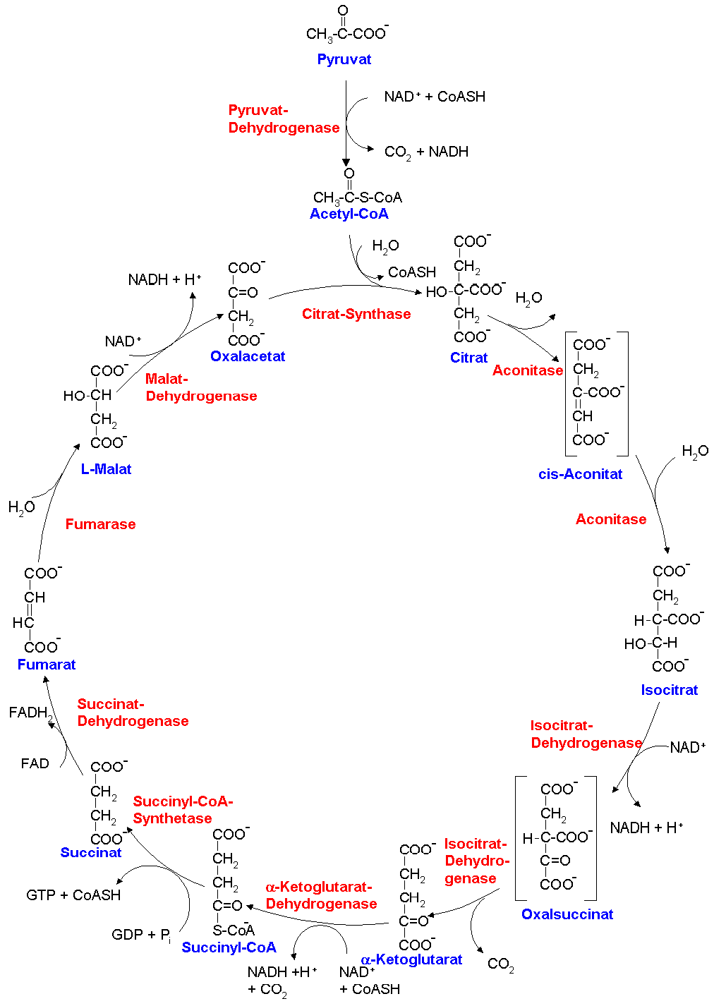
Коэнзим композитум:
Устранение блокады метаболических процессов, например, цикла лимонной кислоты

Slide 118
Коэнзим композитум
  Фармакологическое действие
  для активации тканевого дыхания и окислительно-восстановительных процессов (на уровне цикла Кребса и неспецифических катализаторов).
Показания
  хронических вялотекущих заболеваниях
  гиповитаминозах, состояниях психического и физического истощения
  реконвалисценции после тяжелых инфекционных заболеваний
  интоксикации различного генеза
  нарушениях центрального и периферического кровообращения, микроциркуляции
  доброкачественных и злокачественных новообразованиях

Slide 119
Убихинон композитум
Фармакологическое действие
для стимуляции и регуляции деятельности заблокированных внутриклеточных ферментных систем (на уровне дыхательной цепи митохондрий)
Показания
  различных хронических и дегенеративных заболеваниях органов и систем
  интоксикационном синдроме, в т.ч. при инфекционно-воспалительных заболеваниях
  нарушениях обмена веществ ( в т.ч. при атеросклерозе, подагре, желчекаменной болезни, почечнокаменной болезни и т.п. )
  резистентности к терапии вследствие применения антибиотико- и гормонотерапии
  осложнениях после проведения химио- и лучевой терапии
  доброкачественных и злокачественных новообразованиях.

Slide 120
Убихинон композитум
Дренажные ср-ва
Катализаторы
D10
D8
D6
D4
Vitamin C
Vitamin B₆
Colchicum
Hydrastis
α-lipoic
acid
Natrium
oxalac.
Ac. Acetyl.
Magnesium
gluc.
Antra-
chinon
Ubichinon
Vitamin B₁
Nicotinic.
Podophyllum
Galium
aparine
Myrtillus
ATP
Histamin
Hydrochl.
Naphto-
chinon
Vitamin B₂
Sulfur
Conium
Acidum
(L+) lacticum
Manganum
phosph.
Coenzyme A
NAD
Trich.
Para-benzo-
chinon
Потенцированные аллопатические препараты
Антидегенеративные и противораковые препараты
Хиноны

Slide 121
Биорегуляционная терапия и возраст
Активация пораженных тканей и соединительной ткани способствует переводу заболевания в гуморальные фазы, возможно, с некоторыми проявлениями ранее подавленной фазы импрегнации
В некоторых случаях у пожилых пациентов фазы импрегнации(язва двенадцатиперстной кишки, астма) могут стать тем самым защитным вентилем, через которые вследствие будут излечиваться раковые заболевания
эти промежуточные фазы должны быть подвергнуты именно биологическому лечению, а не аллопатической терапии, чтобы не подавлять защитные процессы, а активировать их, выводя гомотоксины из организма путем воспалительных проявлений (образования фистул,свищей и пр.)
Reckeweg HH. Synergismus als pathogenetisches, homotoxikologisches und pharmakologisches
Prinzip. Biol Med 1974; 1: 1–17)

Slide 122
Терапия ятрогенных поражений
Комплексный гомеопатический препарат Тонзилла композитум показан для усиления реактивного действия при самом широком круге заболеваний
наряду с витамином С (катализатором многочисленных ферментативных процессов) препарат содержит экстракты лимфатических узлов и миндалин, костного мозга, селезенки, гипоталамуса, печени, эмбриональных тканей и коры надпочечников, являющихся биогенными стимуляторами функций гомологичных органов и защитных систем
нозоды Pyrogenium и Cortison с глубоким действием на соединительную ткань
Reckeweg HH. Synergismus als pathogenetisches, homotoxikologisches und pharmakologisches
Prinzip. Biol Med 1974; 1: 1–17)
Notes:
Анализ научной
литературы обнаружил обусловленные возрастом
морфофункциональные метаморфозы сосудистой
стенки, форменных элементов крови, липидного и углеводного обмена, иммунной системы, редокс-баланса, микробиоты.

Slide 123
Терапия ятрогенных поражений
Pulsatilla - обладает симпатикотоническим действием
Echinacea angustifolia при проявлениях воспаления
Acidum L(+)-lacticum Д8 - регулирует кислотно-щелочной баланс в тканях
Calcium phosphoricum регулирует метаболизм кальция в организме
Aesculus активирует периферическое кровообращение
Tartarus stibiatus действует на катаральные проявления и стимулирует легочную экскрецию
Dulcamara показана при гидрогенной конституции и повышенной метеозависимости
Levothyroxinum стимулирует функции желез и соединительной ткани
Coccus cacti купирует кашель, стимулирует деятельность почек и экскреторные функции слизистых оболочек
Reckeweg HH. Synergismus als pathogenetisches, homotoxikologisches und pharmakologisches
Prinzip. Biol Med 1974; 1: 1–17)

Slide 124
Терапия ятрогенных поражений
Ferrum phosphoricum - показан при астенической лихорадке
Gentiana – для стимуляции при нарушениях действия ЖКТ и гепатобилиарной системы
Geranium robertianum – при дискразиях, дерматозах, лейкорее, афтах и катарах
Mercurius solubilis – при любых изъязвлениях, а также вирусных заболеваниях
Baryum carbonicum – действуетне только как антисклеротическое средство, но также устраняет скрофулезные проявления
Conium – при тенденции к новообразованиям и уплотнению желез
Galium aparine -способствуетрегрессивной викариации
Sulfur - обладает общим стимулирующим эффектом на защитные механизмы и клеточныефункции
Psorinum показан как нозод ,применяемый при ретоксических поражениях, особенно при подавленных дерматозах, экзем.ах и пр.
Reckeweg HH. Synergismus als pathogenetisches, homotoxikologisches und pharmakologisches
Prinzip. Biol Med 1974; 1: 1–17)

Slide 125
Сон и возраст
Функции сна
обеспечивает отдых организма
способствует переработке и хранению информации(особенно медленный)
облегчает закрепление изученного материала
реализует подсознательные модели ожидаемых событий (особенно быстрый сон )
приспособление организма к изменению освещённости (день-ночь)
восстанавливает иммунитет путём активизации T-лимфоцитов, борющихся с простудными и вирусными заболеваниями
центральная нервная система занимается анализом и регулировкой работы внутренних органов

Slide 126
Нарушение сна
Медикаментозная терапия нарушений сна
Многие пациенты избегают касаться темы бессонницы, так как опасаются, что врач сразу же перейдет к поиску психологических причин или психических нарушений или пропишет снотворное средство
Бензодиазепины
Антидепрессанты
Нейролептики
Антигистаминные препараты
фитопрепараты
Природные снотворные средства
Voderholzer U, Riemann D. Ursachen und Therapie von Schlafsorungen.Biol.Med 2005 ,3;103–107
Notes:
● Неправильный образ жизни отно- сится к числу наиболее распро- страненных причин нарушений сна или
же, по крайней мере, способст- вует их развитию. Особенно это касается пожилых людей. Поэто- му
необходим подробный опрос относительно поведения пациента в дневное и ночное время.
● Попросите пациента перед началом терапии бессонницы вести дневник сна (за 1–2 недели до на-
чала терапии).
● Перед началом медикаментозной терапии бессонницы все возможности немедикаментозного лечения
нарушений сна должны быть полностью исчерпаны. Правила обретения здорового сна должны обсуждаться с
пациентом последовательно, пункт за пунктом. Эффективность правил достигается только при их
последовательном применении в течение длительно- го времени.

Slide 127
Особенности нарушений сна у пожилых в норме
сокращение общей продолжительности
трудность засыпания
частые пробуждения
трудность заснуть снова
сокращение продолжительности сна
сонливость днем

Slide 128
Особенности нарушений сна у пожилых на фоне патологии
сокращение общей продолжительности
трудность засыпания
частые пробуждения
трудность заснуть снова
сокращение продолжительности сна
сонливость днем
тревожность
беспокойство
депрессивность

Slide 129
Виды нарушения сна
Транзиторная
Психологическая
При депрессии
Лекарственная
При нарушениях дыхания во сне
При синдроме «беспокойных ног»
Чрезмерная сонливость
Нарушения режима сна и бодрствования
Бессонница при хронических заболеваниях

Slide 130

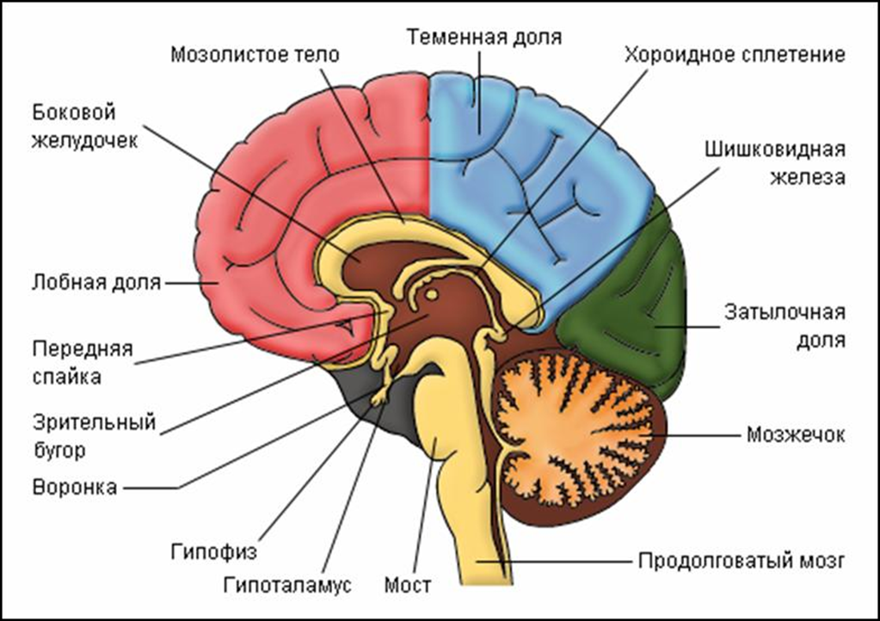
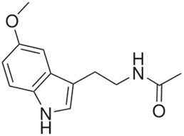
Мелатонин- регулятор суточных ритмов
образуется только ночное время
помогает иммунной системе
имеет отношение к депрессии через связь с серотонином
Notes:
Мелатонин регулирует деятельность эндокринной системы, кровяное давление, периодичность сна
регулирует сезонную ритмику
замедляет процессы старения
усиливает эффективность функционирования иммунной системы
обладает антиоксидантными свойствами
влияет на процессы адаптации при смене часовых поясов
регулирует кровяного давления,
участвует в функции пищеварительного тракта
регулирует работу клеток головного мозга

Slide 131
Прием снотворных и транквилизаторов у пожилых
Соотношение количества пожилых людей к населению
Соотношение потребление снотворных пожилыми людьми и населением
Длительный прием снотворных и транквилизаторов у пожилых увеличивает вероятность побочных и токсических явлений увеличивает количество нежелательных эффектов взаимодействия с другими лекарствами в организме

Slide 132
Валерианахель - комплексный гомеопатический препарат
показаниями к применению :
бессонница
беспокойство и тревога
нервное истощение

Slide 133
Валерианахель - комплексный гомеопатический препарат
Hypericum D1 5 г,
Acidum picrinicum D5 10 г,
Kalium bromatum D1 1 г,
Ammonium bromatum D1 1 г,
Natrium bromatum D1 1 г,
матричная настойка Valeriana 65 г,
матричная настойка Lupulus 5 г,
матричная настойка Crataegus 5 г,
матричная настойка Melissa 3 г,
матричная настойка Chamomilla 2 г,
матричная настойка Avena sativa

Slide 134
Валерианахель - комплексный гомеопатический препарат
Валериана (Valeriana) – компонент, получаемый из корневищ одноименного растения – валерианы лекарственной. В течение многих сотен лет травники всего мира применяют это средство для лечения беспокойства, сопровождающегося непроизвольными движениями, при бессоннице и последствиях перегрузки
Хмель (Humulus lupulus) – компонент, получаемый из растения хмеля, в гомеопатии применяется от бессонницы по ночам и при сонливости в течение дня
Ромашка (Chamomilla) – компонент, получаемый из хорошо изученного растения, обладает транквилизирующим эффектом в случаях нервного возбуждения (волнения, тревоги). Его применение целесообразно при гиперчувствительности к боли, часто наблюдаемой у людей в состоянии высокой стрессовой нагрузки

Slide 135
Валерианахель - комплексный гомеопатический препарат
По William Boericke,:
дикий овес или Avena sativa используется для успокоения нервной системы и снижения ментального напряжения, помогает при головных болях, вызванных менструацией и бессонницей
Бромистый калий (Kali bromatum) показан при треморе, нервных движениях рук и при общем беспокойстве

Slide 136


Валерианахель - комплексный гомеопатический препарат
Применение в медицине:
Тревожные состояния
Чувство страха
Бессоница
Заболевания желудка
Подагра
Раздражение мочевого пузыря
Сахарный диабет
Нарушения пищеварения
Ревматизм
Применение в медицине
сердечно-сосудистые заболевания
сердечная слабость
сенильное сердце
аритмия
грудная жаба
нарушения кровяного давления
Notes:
Полифенол лупулинЛУПУЛИН
хмелевая мука, смолистое пахучее вещество, покрывающее в виде мелких крупинок внутреннюю сторону чешуек хмелевой шишки. Чем больше Л. в хмеле и чем лучше его аромат, тем выше ценится хмель.
Химический состав
Шишки хмеля содержат уникальные вещества – это, например, лупулин и другие хмелевые кислоты. Их химический состав достаточно разнообразен. В него входят:
Полифенольные соединения, в том числе и флавоноиды, обладающие антиоксидантной и противовоспалительной активностью.
Фитогормоны, главным образом – эстрогеноподобные вещества.
Эфирное масло светлого желтого цвета, которое само по себе обладает достаточно сложным химическим составом. Его основные действующие вещества – это мирцен и мирценол, обладающие приятным ароматом. Также в нем присутствуют эфиры уксусной и муравьиной кислоты, линалоол, гераниол и т.д.
Горечи (или смолистые вещества). Всего в состав шишек входит порядка 90 соединений такого рода, в том числе лупулин, гумулон и другие. В составе шишек хмеля может быть до 26% горечей, их количество зависит от конкретного сорта.
Витамины группы В, которые оказывают положительное воздействие на состояние нервной системы и активизируют обменные процессы.
Витамин PP, который благотворно влияет на состояние сосудов.
Аскорбиновая кислота, которая также является антиоксидантом, а кроме того – укрепляет иммунную систему.
Алкалоидоподобное вещество – это гумулин.
Большое количество солей железа, калия и кальция, которые участвуют во многих жизненно важных биохимических процессах в человеческом организме.
Кверцети́н, или Кверцитин — природное биохимическое вещество группы флавоноидов. Название произошло от латинского названия дуба (лат. Quércus). Кверцетин относится к витаминным препаратам группы Р.
Входит в состав ряда биологически активных добавок (БАД) и препаратов, а также применяется в альтернативной (нетрадиционной) медицине.
Известно, что большинство агликонов флавоноидов и их гликозиды обладают мощным антиоксидантным эффектом^{[1]}.
Исследования на животных показали, что антиоксидантные свойства кверцетина обеспечивают защиту мозга, сердца и других тканей от повреждения, вызванного ишемией и реперфузией, токсинов и других факторов, ведущих к оксидативному стрессу^{[2]}.
Кверцетин помогает снизить риск развития хрони
Кверцети́н, или Кверцитин — природное биохимическое вещество группы флавоноидов. Название произошло от латинского названия дуба (лат. Quércus). Кверцетин относится к витаминным препаратам группы Р.
Входит в состав ряда биологически активных добавок (БАД) и препаратов, а также применяется в альтернативной (нетрадиционной) медицине.
Известно, что большинство агликонов флавоноидов и их гликозиды обладают мощным антиоксидантным эффектом[1].
Исследования на животных показали, что антиоксидантные свойства кверцетина обеспечивают защиту мозга, сердца и других тканей от повреждения, вызванного ишемией и реперфузией, токсинов и других факторов, ведущих к оксидативному стрессу[2].
Кверцетин помогает снизить риск развития хрони

Slide 137
Валерианахель - комплексный гомеопатический препарат
Hypericum
Медицинские показания :
заболевания периферической и центральной нервной системы
депрессии
атеросклероз сосудов головного мозга
Melissa
Медицинские показания:
компенсирует регулятивные расстройства
успокоительное средство
«Услада сердца»-Мелисса «делает сердце счастливым и укрепляет дух, прогоняет тёмные мысли и балансирует «чёрную тоску»Авицена
Notes:
Полифенол лупулинЛУПУЛИН
хмелевая мука, смолистое пахучее вещество, покрывающее в виде мелких крупинок внутреннюю сторону чешуек хмелевой шишки. Чем больше Л. в хмеле и чем лучше его аромат, тем выше ценится хмель.
Химический состав
Шишки хмеля содержат уникальные вещества – это, например, лупулин и другие хмелевые кислоты. Их химический состав достаточно разнообразен. В него входят:
Полифенольные соединения, в том числе и флавоноиды, обладающие антиоксидантной и противовоспалительной активностью.
Фитогормоны, главным образом – эстрогеноподобные вещества.
Эфирное масло светлого желтого цвета, которое само по себе обладает достаточно сложным химическим составом. Его основные действующие вещества – это мирцен и мирценол, обладающие приятным ароматом. Также в нем присутствуют эфиры уксусной и муравьиной кислоты, линалоол, гераниол и т.д.
Горечи (или смолистые вещества). Всего в состав шишек входит порядка 90 соединений такого рода, в том числе лупулин, гумулон и другие. В составе шишек хмеля может быть до 26% горечей, их количество зависит от конкретного сорта.
Витамины группы В, которые оказывают положительное воздействие на состояние нервной системы и активизируют обменные процессы.
Витамин PP, который благотворно влияет на состояние сосудов.
Аскорбиновая кислота, которая также является антиоксидантом, а кроме того – укрепляет иммунную систему.
Алкалоидоподобное вещество – это гумулин.
Большое количество солей железа, калия и кальция, которые участвуют во многих жизненно важных биохимических процессах в человеческом организме.
Кверцети́н, или Кверцитин — природное биохимическое вещество группы флавоноидов. Название произошло от латинского названия дуба (лат. Quércus). Кверцетин относится к витаминным препаратам группы Р.
Входит в состав ряда биологически активных добавок (БАД) и препаратов, а также применяется в альтернативной (нетрадиционной) медицине.
Известно, что большинство агликонов флавоноидов и их гликозиды обладают мощным антиоксидантным эффектом^{[1]}.
Исследования на животных показали, что антиоксидантные свойства кверцетина обеспечивают защиту мозга, сердца и других тканей от повреждения, вызванного ишемией и реперфузией, токсинов и других факторов, ведущих к оксидативному стрессу^{[2]}.
Кверцетин помогает снизить риск развития хрони
Кверцети́н, или Кверцитин — природное биохимическое вещество группы флавоноидов. Название произошло от латинского названия дуба (лат. Quércus). Кверцетин относится к витаминным препаратам группы Р.
Входит в состав ряда биологически активных добавок (БАД) и препаратов, а также применяется в альтернативной (нетрадиционной) медицине.
Известно, что большинство агликонов флавоноидов и их гликозиды обладают мощным антиоксидантным эффектом[1].
Исследования на животных показали, что антиоксидантные свойства кверцетина обеспечивают защиту мозга, сердца и других тканей от повреждения, вызванного ишемией и реперфузией, токсинов и других факторов, ведущих к оксидативному стрессу[2].
Кверцетин помогает снизить риск развития хрони

Slide 138
Валерианахель - комплексный гомеопатический препарат
Acidum picrinicum
пикриноазотная кислота
Медицинские показания :
психическое и духовное истощение
обызвествление сосудов головного мозга (церебральный склероз)
Notes:
Полифенол лупулинЛУПУЛИН
хмелевая мука, смолистое пахучее вещество, покрывающее в виде мелких крупинок внутреннюю сторону чешуек хмелевой шишки. Чем больше Л. в хмеле и чем лучше его аромат, тем выше ценится хмель.
Химический состав
Шишки хмеля содержат уникальные вещества – это, например, лупулин и другие хмелевые кислоты. Их химический состав достаточно разнообразен. В него входят:
Полифенольные соединения, в том числе и флавоноиды, обладающие антиоксидантной и противовоспалительной активностью.
Фитогормоны, главным образом – эстрогеноподобные вещества.
Эфирное масло светлого желтого цвета, которое само по себе обладает достаточно сложным химическим составом. Его основные действующие вещества – это мирцен и мирценол, обладающие приятным ароматом. Также в нем присутствуют эфиры уксусной и муравьиной кислоты, линалоол, гераниол и т.д.
Горечи (или смолистые вещества). Всего в состав шишек входит порядка 90 соединений такого рода, в том числе лупулин, гумулон и другие. В составе шишек хмеля может быть до 26% горечей, их количество зависит от конкретного сорта.
Витамины группы В, которые оказывают положительное воздействие на состояние нервной системы и активизируют обменные процессы.
Витамин PP, который благотворно влияет на состояние сосудов.
Аскорбиновая кислота, которая также является антиоксидантом, а кроме того – укрепляет иммунную систему.
Алкалоидоподобное вещество – это гумулин.
Большое количество солей железа, калия и кальция, которые участвуют во многих жизненно важных биохимических процессах в человеческом организме.
Кверцети́н, или Кверцитин — природное биохимическое вещество группы флавоноидов. Название произошло от латинского названия дуба (лат. Quércus). Кверцетин относится к витаминным препаратам группы Р.
Входит в состав ряда биологически активных добавок (БАД) и препаратов, а также применяется в альтернативной (нетрадиционной) медицине.
Известно, что большинство агликонов флавоноидов и их гликозиды обладают мощным антиоксидантным эффектом^{[1]}.
Исследования на животных показали, что антиоксидантные свойства кверцетина обеспечивают защиту мозга, сердца и других тканей от повреждения, вызванного ишемией и реперфузией, токсинов и других факторов, ведущих к оксидативному стрессу^{[2]}.
Кверцетин помогает снизить риск развития хрони
Кверцети́н, или Кверцитин — природное биохимическое вещество группы флавоноидов. Название произошло от латинского названия дуба (лат. Quércus). Кверцетин относится к витаминным препаратам группы Р.
Входит в состав ряда биологически активных добавок (БАД) и препаратов, а также применяется в альтернативной (нетрадиционной) медицине.
Известно, что большинство агликонов флавоноидов и их гликозиды обладают мощным антиоксидантным эффектом[1].
Исследования на животных показали, что антиоксидантные свойства кверцетина обеспечивают защиту мозга, сердца и других тканей от повреждения, вызванного ишемией и реперфузией, токсинов и других факторов, ведущих к оксидативному стрессу[2].
Кверцетин помогает снизить риск развития хрони

Slide 139
Валерианахель - комплексный гомеопатический препарат
Kalium bromatum
Ammonium bromatum
Natrium bromatum
Медицинские показания:
Kalium bromatum – Состояния возбуждения центральной нервной системы, церебральные приступы, ночные кошмары, лунатизм и бессонница, последствия ударов, потеря памяти
Ammonium bromatum – Воспаления дыхательных путей, невралгические головные боли, ощущение повреждений слизистой оболочки, катары на нервной почве
Natrium bromatum - нервные расстройства,повышенная активность
Бром — элемент 17-й группы периодической таблицы химических элементов, четвёртого периода, с атомным номером 35.
Химически активный неметалл, относится к группе галогенов
Notes:
Полифенол лупулинЛУПУЛИН
хмелевая мука, смолистое пахучее вещество, покрывающее в виде мелких крупинок внутреннюю сторону чешуек хмелевой шишки. Чем больше Л. в хмеле и чем лучше его аромат, тем выше ценится хмель.
Химический состав
Шишки хмеля содержат уникальные вещества – это, например, лупулин и другие хмелевые кислоты. Их химический состав достаточно разнообразен. В него входят:
Полифенольные соединения, в том числе и флавоноиды, обладающие антиоксидантной и противовоспалительной активностью.
Фитогормоны, главным образом – эстрогеноподобные вещества.
Эфирное масло светлого желтого цвета, которое само по себе обладает достаточно сложным химическим составом. Его основные действующие вещества – это мирцен и мирценол, обладающие приятным ароматом. Также в нем присутствуют эфиры уксусной и муравьиной кислоты, линалоол, гераниол и т.д.
Горечи (или смолистые вещества). Всего в состав шишек входит порядка 90 соединений такого рода, в том числе лупулин, гумулон и другие. В составе шишек хмеля может быть до 26% горечей, их количество зависит от конкретного сорта.
Витамины группы В, которые оказывают положительное воздействие на состояние нервной системы и активизируют обменные процессы.
Витамин PP, который благотворно влияет на состояние сосудов.
Аскорбиновая кислота, которая также является антиоксидантом, а кроме того – укрепляет иммунную систему.
Алкалоидоподобное вещество – это гумулин.
Большое количество солей железа, калия и кальция, которые участвуют во многих жизненно важных биохимических процессах в человеческом организме.
Кверцети́н, или Кверцитин — природное биохимическое вещество группы флавоноидов. Название произошло от латинского названия дуба (лат. Quércus). Кверцетин относится к витаминным препаратам группы Р.
Входит в состав ряда биологически активных добавок (БАД) и препаратов, а также применяется в альтернативной (нетрадиционной) медицине.
Известно, что большинство агликонов флавоноидов и их гликозиды обладают мощным антиоксидантным эффектом^{[1]}.
Исследования на животных показали, что антиоксидантные свойства кверцетина обеспечивают защиту мозга, сердца и других тканей от повреждения, вызванного ишемией и реперфузией, токсинов и других факторов, ведущих к оксидативному стрессу^{[2]}.
Кверцетин помогает снизить риск развития хрони
Кверцети́н, или Кверцитин — природное биохимическое вещество группы флавоноидов. Название произошло от латинского названия дуба (лат. Quércus). Кверцетин относится к витаминным препаратам группы Р.
Входит в состав ряда биологически активных добавок (БАД) и препаратов, а также применяется в альтернативной (нетрадиционной) медицине.
Известно, что большинство агликонов флавоноидов и их гликозиды обладают мощным антиоксидантным эффектом[1].
Исследования на животных показали, что антиоксидантные свойства кверцетина обеспечивают защиту мозга, сердца и других тканей от повреждения, вызванного ишемией и реперфузией, токсинов и других факторов, ведущих к оксидативному стрессу[2].
Кверцетин помогает снизить риск развития хрони

Slide 140
Валерианахель - комплексный гомеопатический препарат
препарат является натуральным седативным средством
действует безопасно
не вызывает побочных эффектов
альтернативное решение проблемы управления стрессом
абсолютно не вызывает привыкания

Slide 141
Валериа́на лекарственная
Valeriána officinalis
Критерии | Препараты Валерианы | Синтетические снотворные
Фаза засыпания | Мягкое вхождение в фазу засыпания | Принуждение ко сну
Стадии сна | Все естественные фазы сна сохраняются | Естественные фазы сна изменяются и частично подавляются
Степень физической и эмоциональной разгрузки | Физическая и эмоциональная разгрузка полноценна | Физическая и эмоциональная разгрузка неполноценна «как разбитый»
Способность к концентрации | не нарушается | нарушается

Slide 142
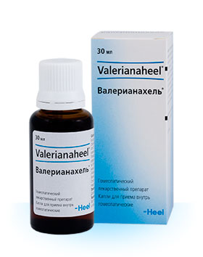
ВАЛЕРИАНАХЕЛЬ, капли д/приема внутрь
неврозы
неврастения
нарушениях сна
состояния повышенной нервной возбудимости

Slide 143

Преимущества гомеопатической и биорегуляционной медицины
холистический подход
регулирующий и активационный аспект
физиологический и персонифицированный результат
отсутствие аллергизации организма и опасности передозировки используемых препаратов
длительное положительное последействие
снижение токсической, в т.ч. и лекарственной, нагрузки на пациента
возможность формирования различных сочетанных (комбинированных) лечебно-профилактических программ

